Slide 1


КАК НАЧАТЬ ИЗУЧАТЬ АНГЛИЙСКИЙ ЯЗЫК ИНТЕРЕСНО
ЖУРАВЛЕВА Е.В.
старший преподаватель каф. иностранных языков Государственного университета « Дубна»

Slide 2

Учебное пособие предназначено для обучения чтению младших школьников. Короткие, понятно изложенные правила чтения и большое количество тренировочных упражнений можно использовать как на уроках с любым учебником английского языка, так и для дополнительной тренировки во внеурочной деятельности и дома. Учащиеся освоят чтение всех типов английских слогов, сложных сочетаний гласных и согласных букв.
К каждому разделу пособия даны задания для повторения и самопроверки.
Предлагаемая структура занятий, иллюстрации и частое повторение лексики помогут детям не только научиться читать по-английски, но и расширить словарный запас.

Slide 3
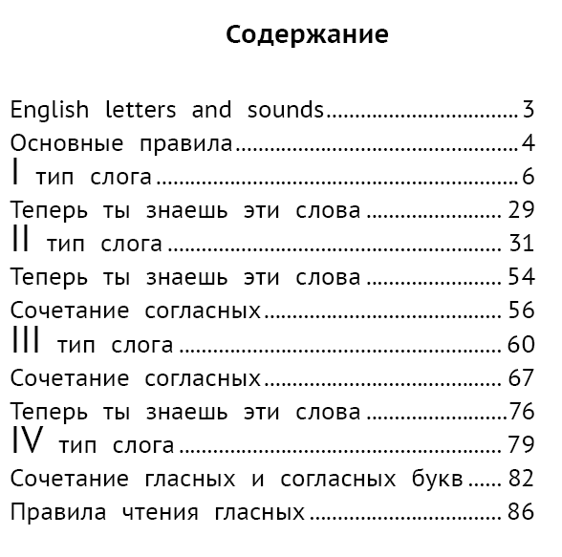
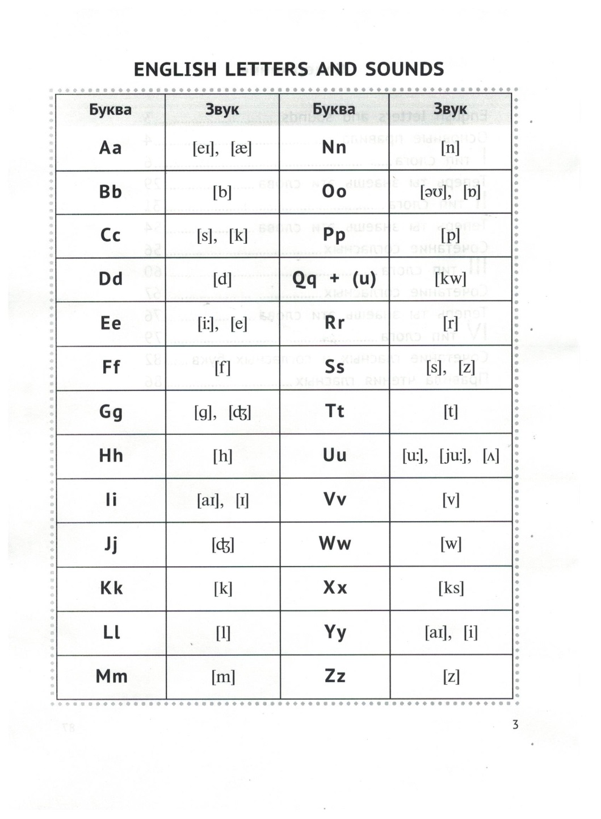

Slide 4
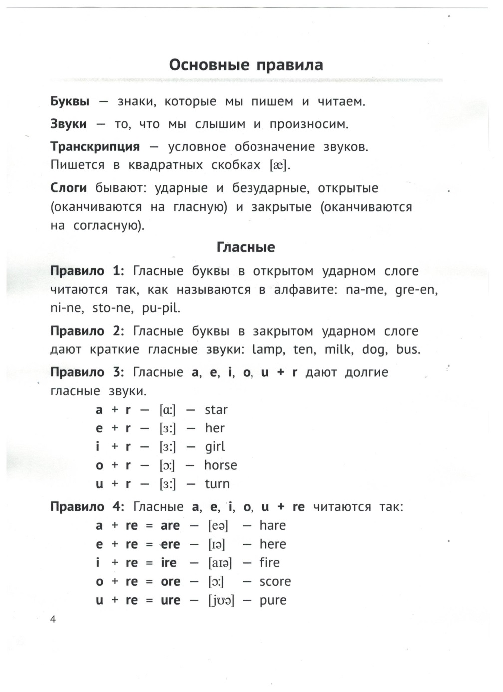
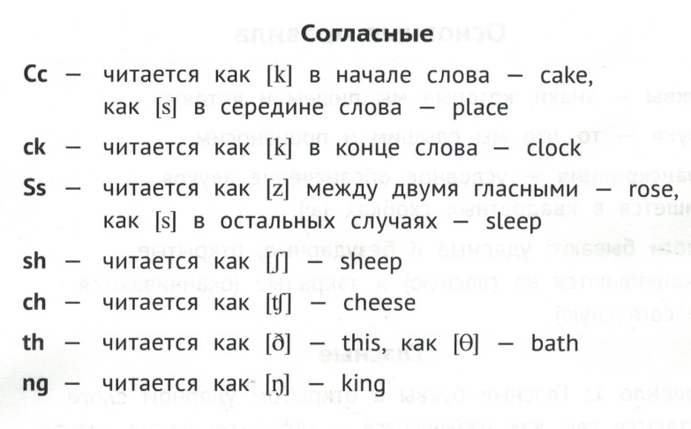

Slide 5
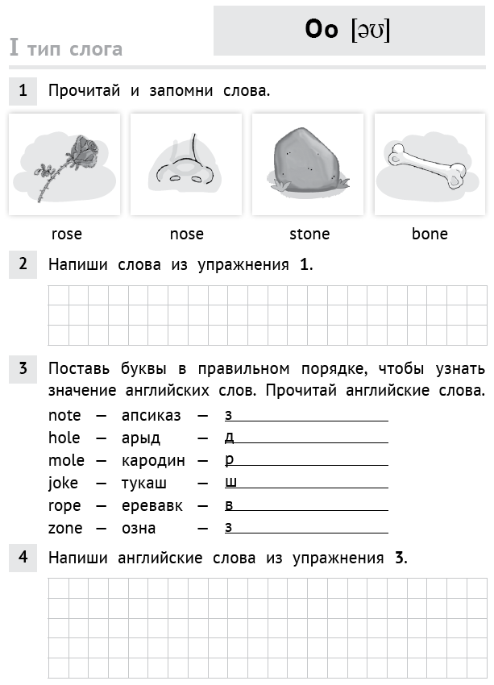
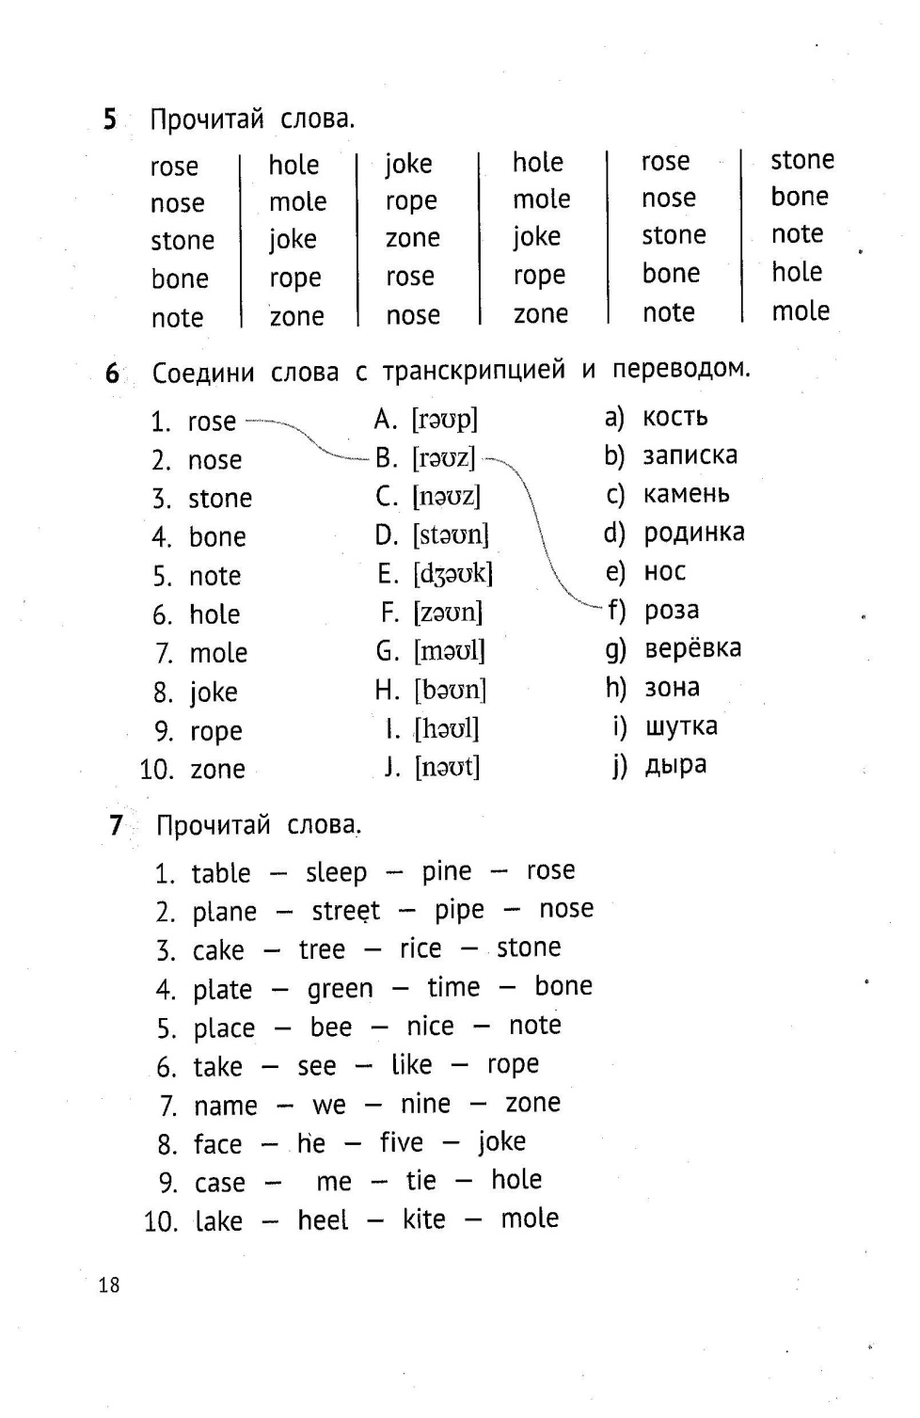

Slide 6
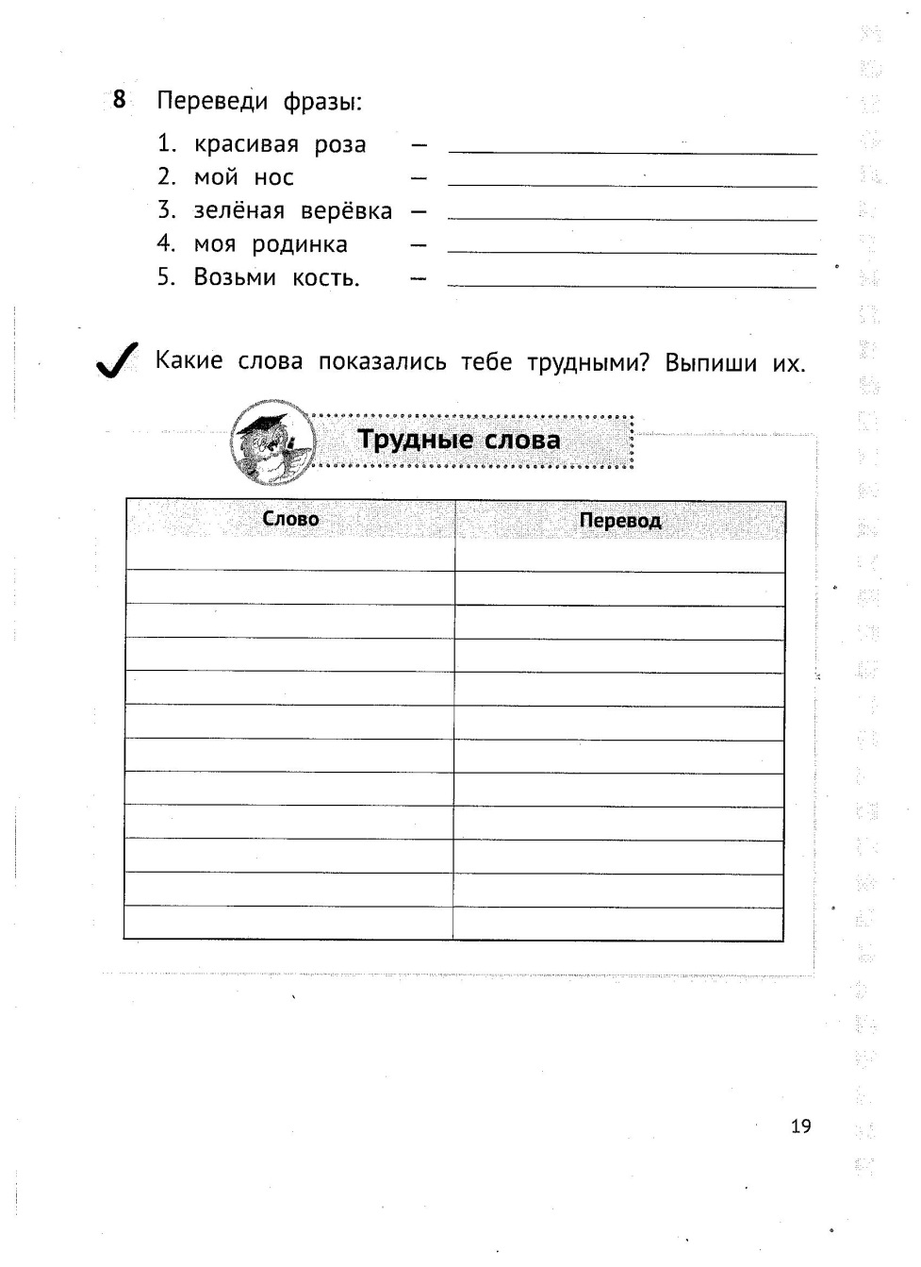

Slide 7
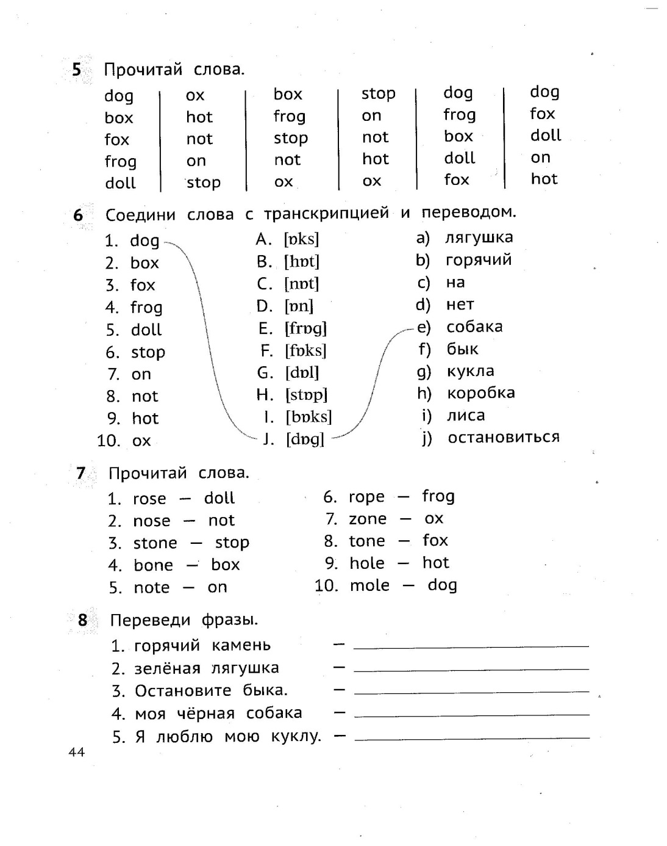
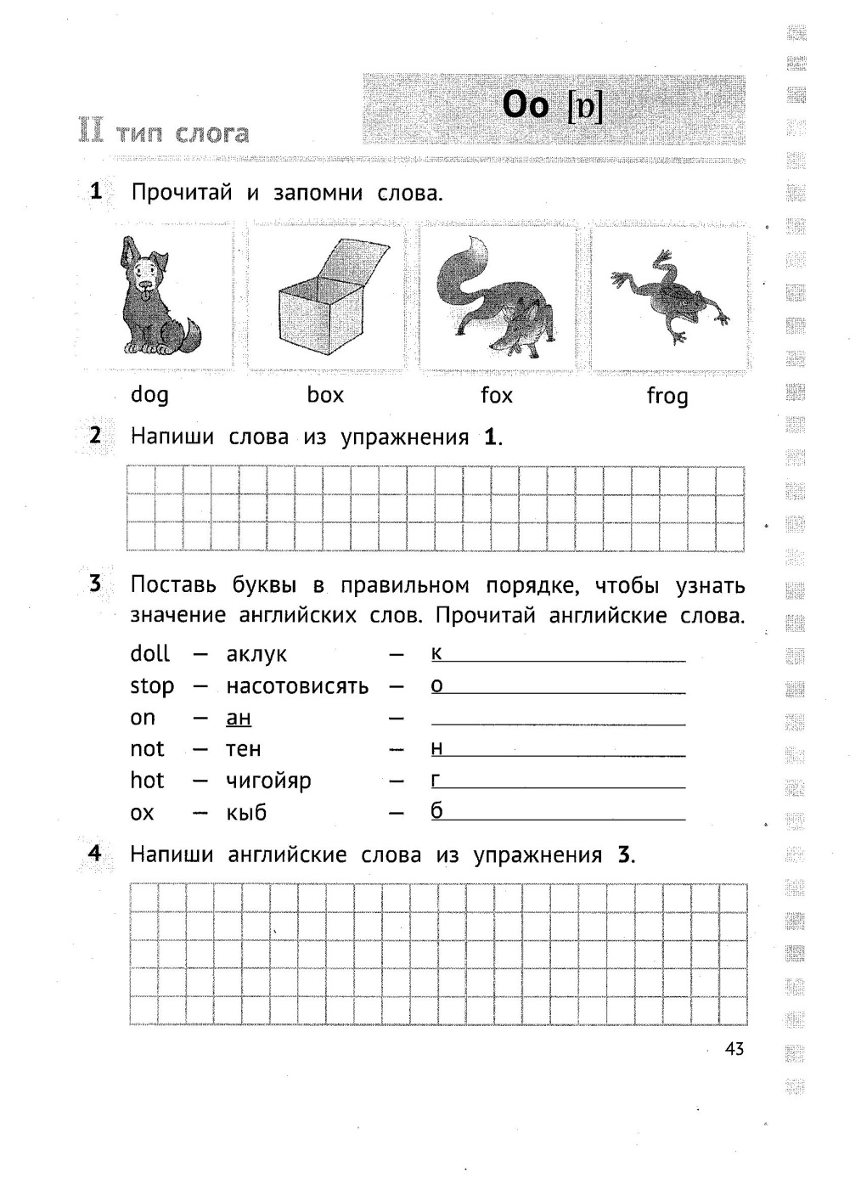

Slide 8
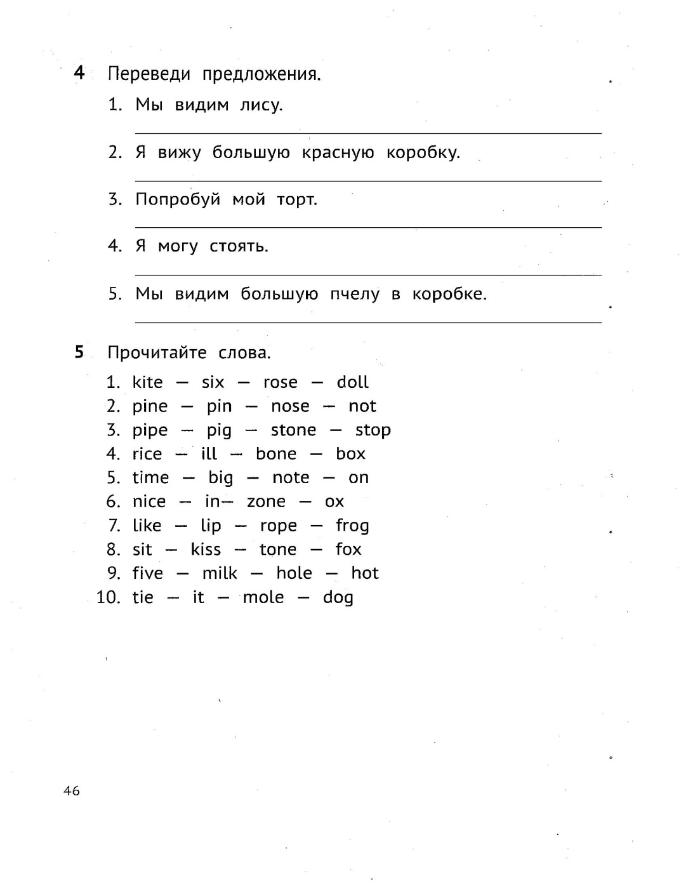
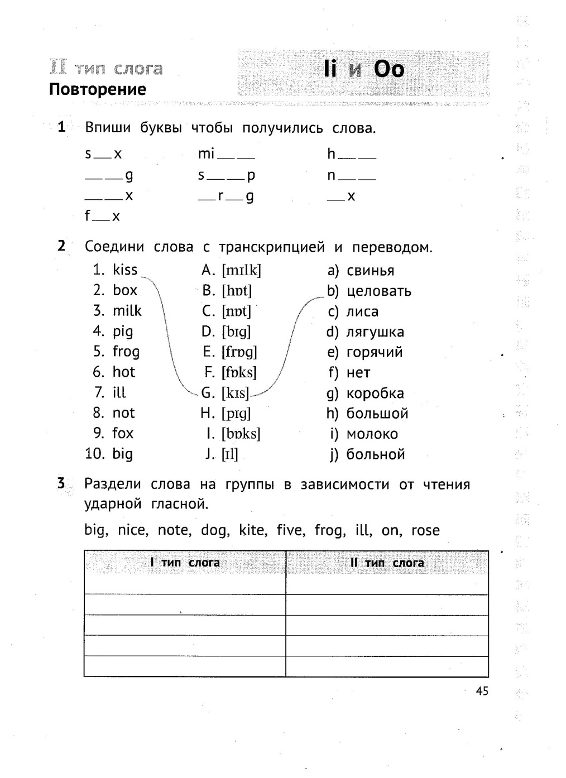

Slide 9
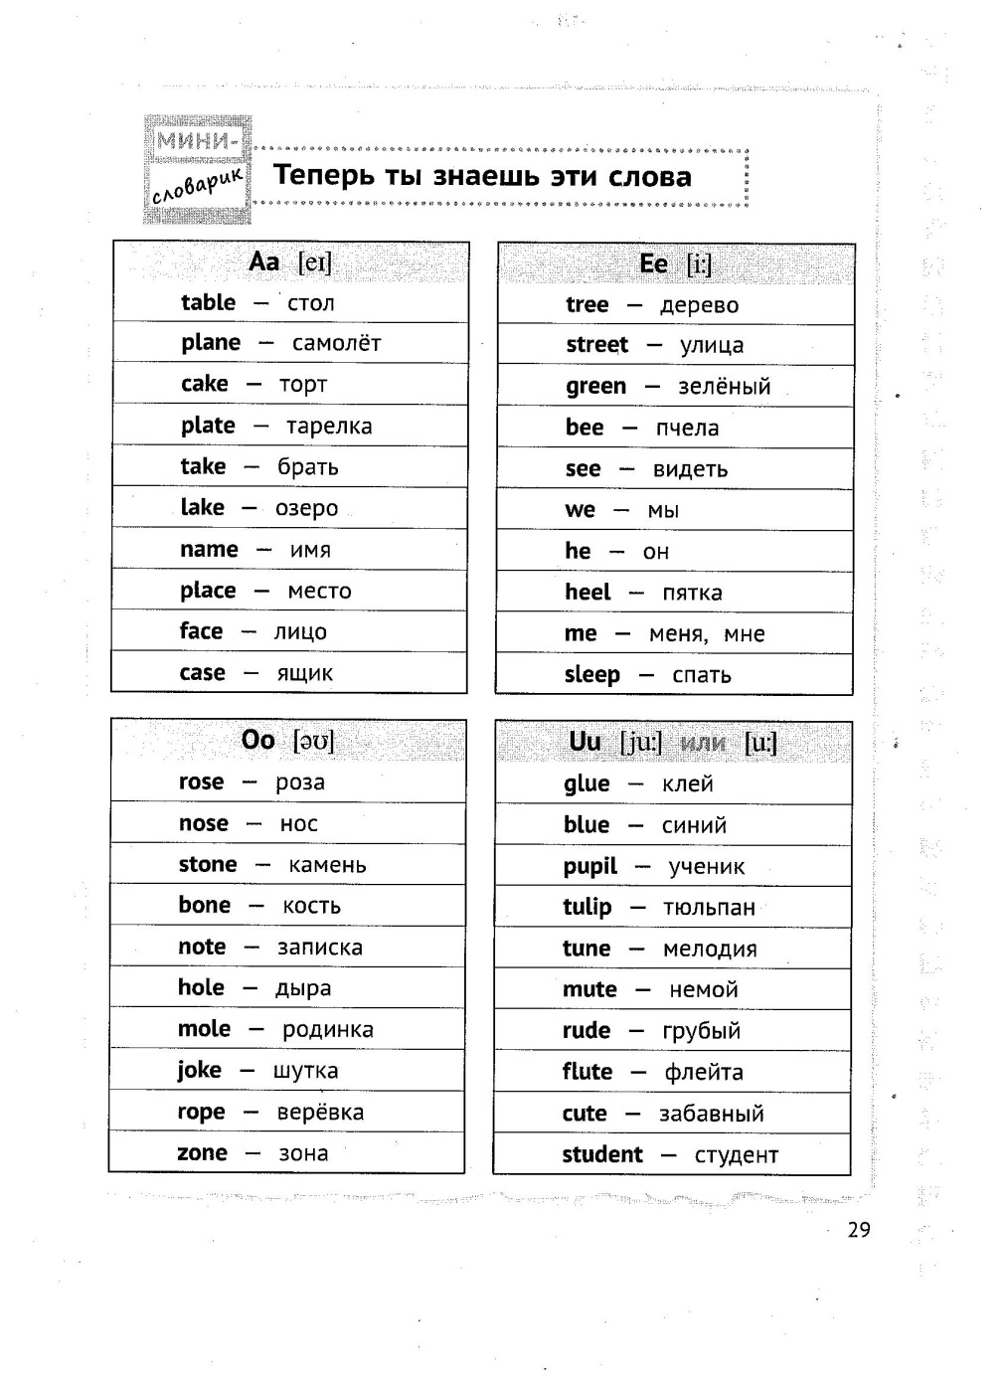
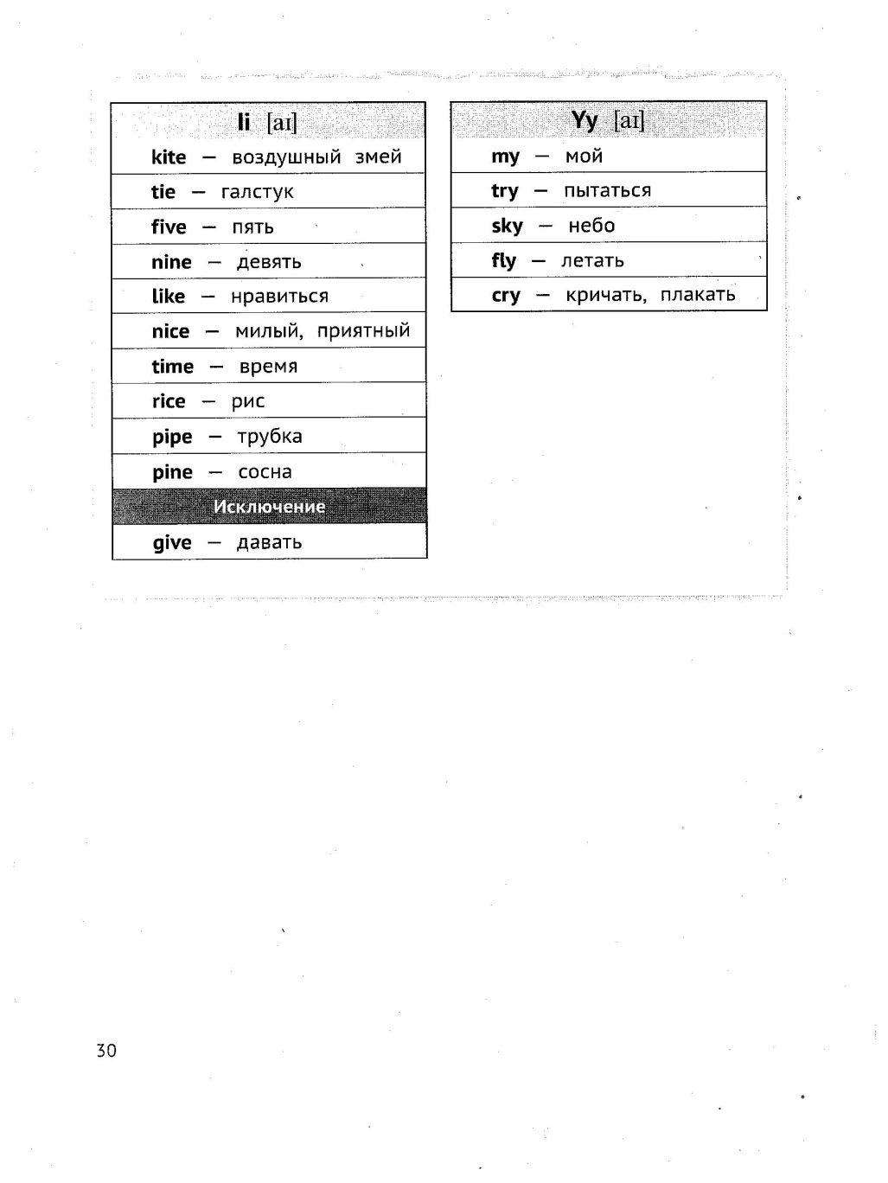

Slide 10
Сочетания согласных : sh, ch, th, ng
Сочетания гласных и согласных букв:
er, or в безударной позиции

Slide 11
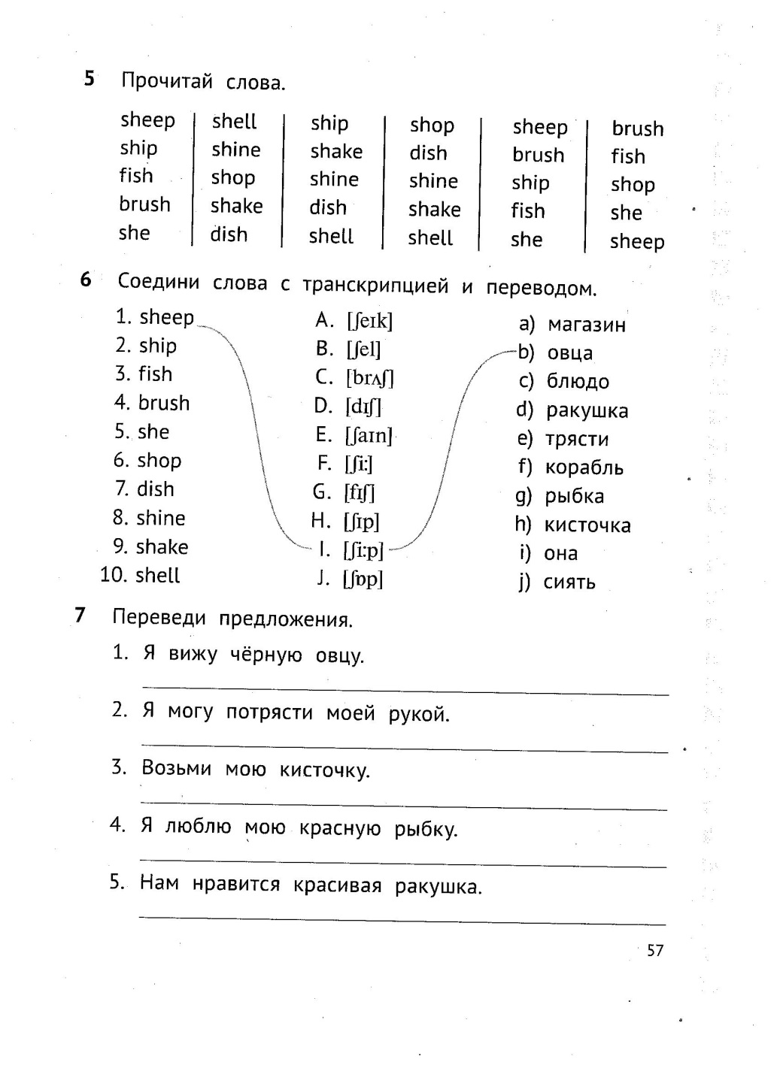
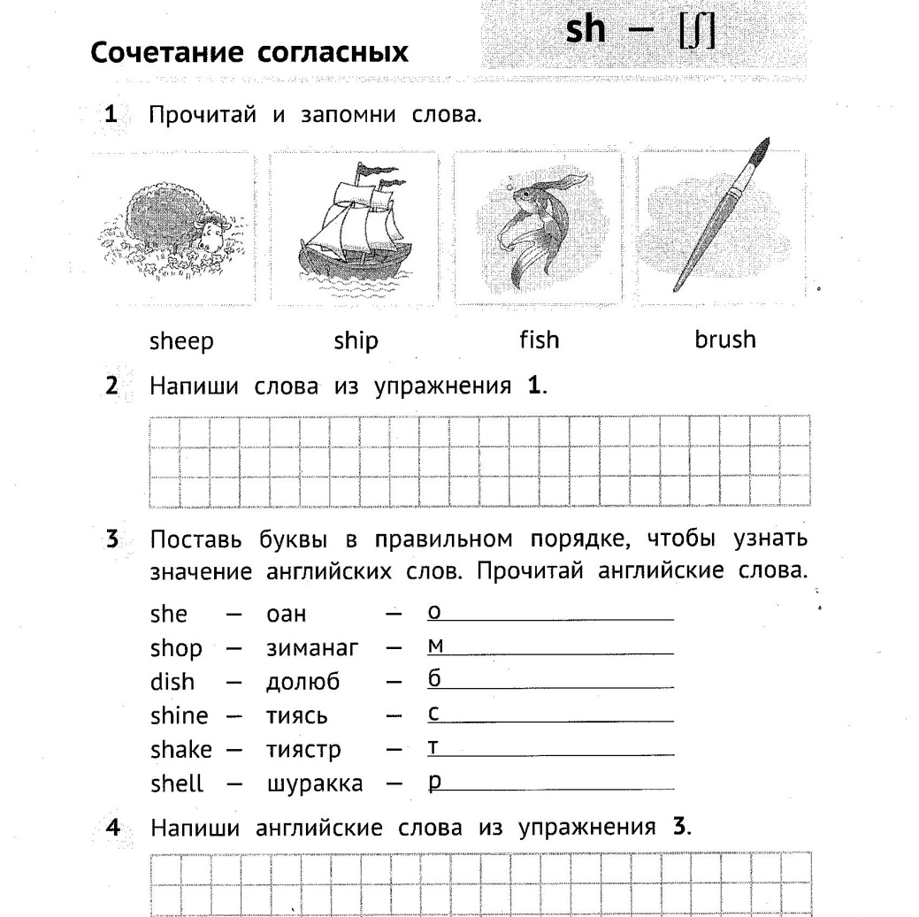

Slide 12
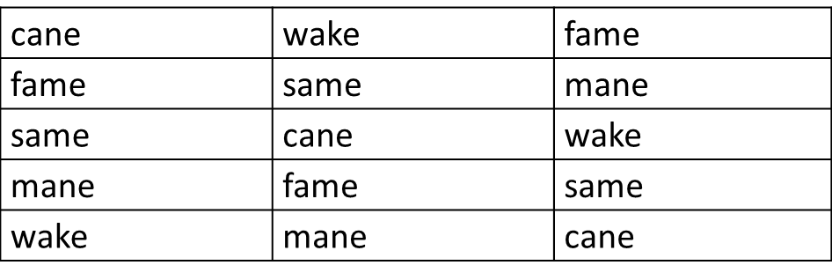
Дополнение:
1. Чтение незнакомых слов по нашим правилам;
Ты не знаешь эти слова, но они читаются по нашему Правилу 1
Aa – [ei].
Постарайся их прочесть.

Slide 13
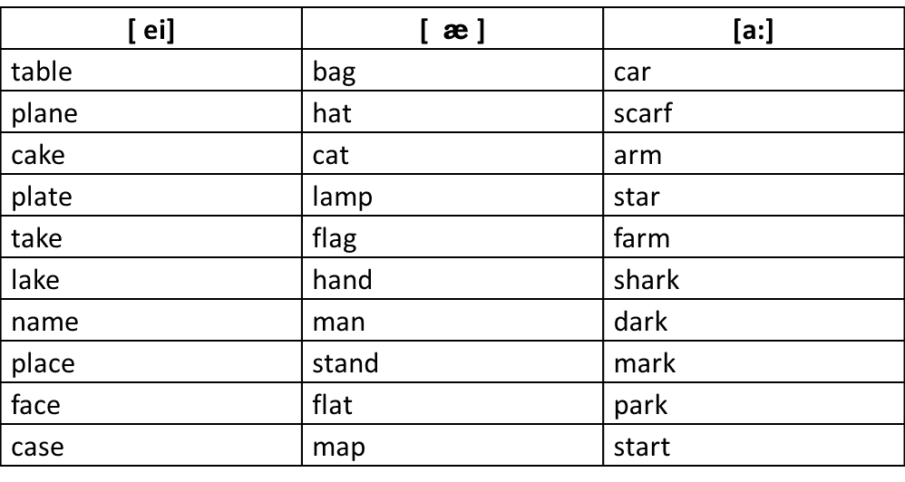
2. Сравнительное чтение по всем типам;
Ты знаешь эти слова. Вспомни, как они читаются, и прочти их в строчку. Aa – 1, 2, 3

Slide 14
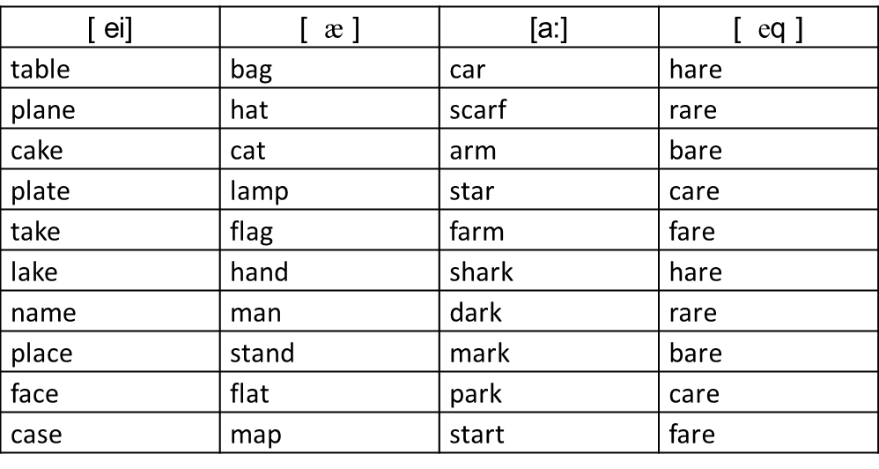
Ты знаешь почти все эти слова. Они все читаются по нашим правилам. Прочти их в строчку.
Aa – 1, 2, 3, 4

Slide 15
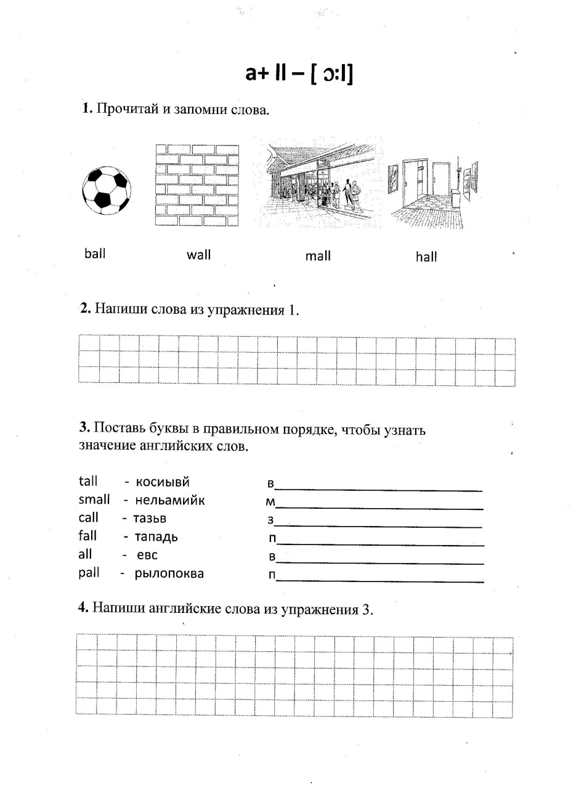
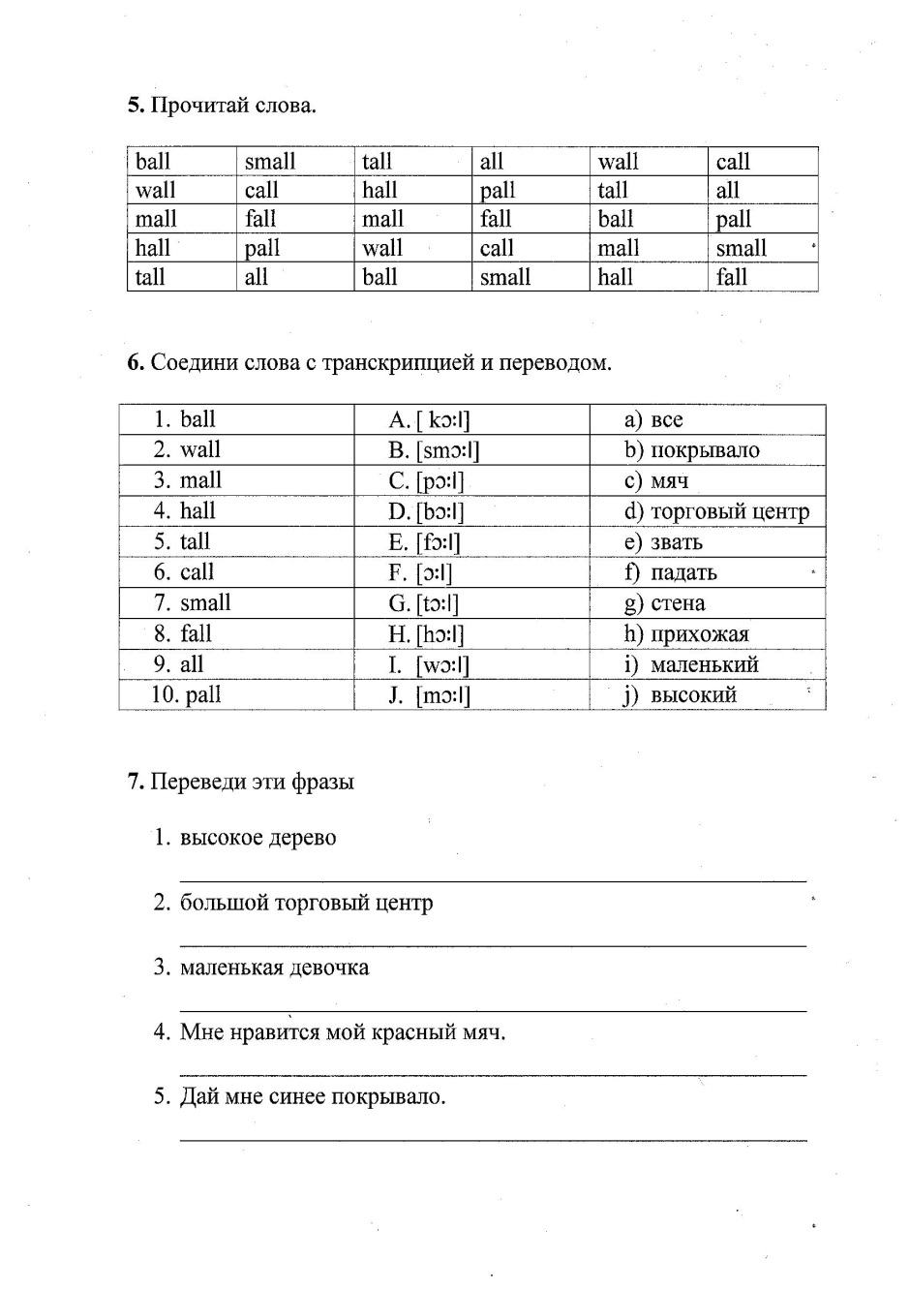
3. Буквосочетание a+ ll;

Slide 16
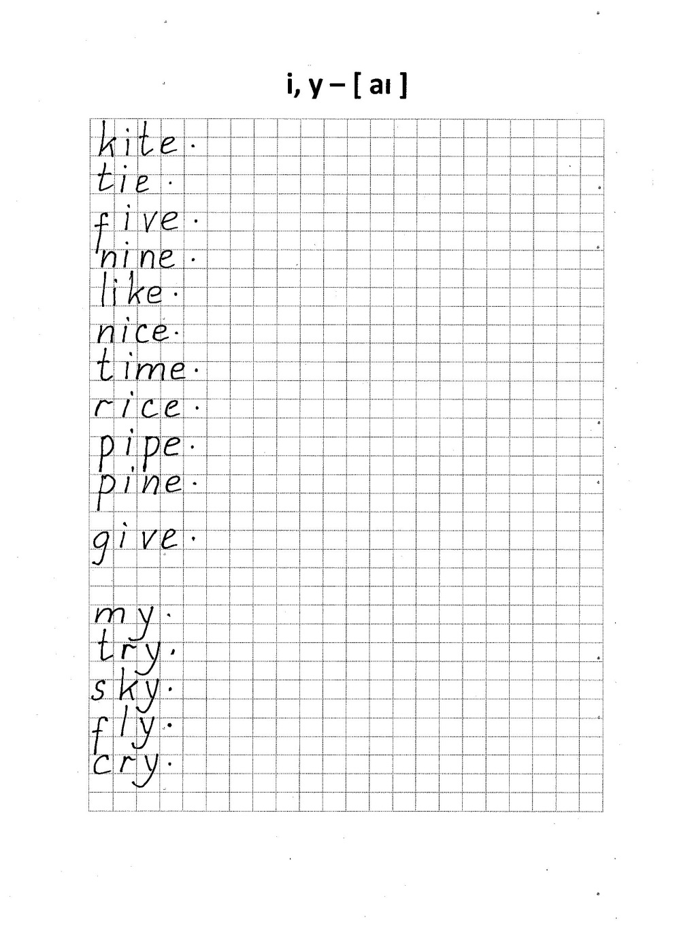
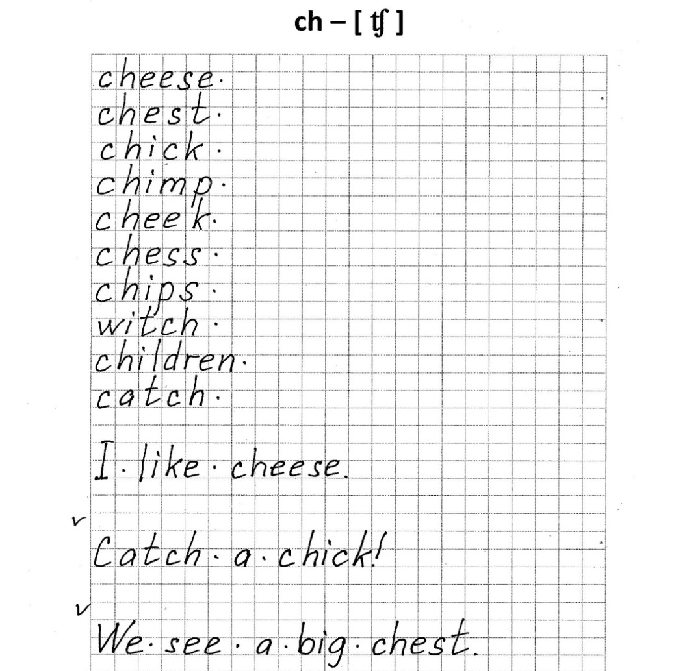
4. Готовим прописи.

Slide 17
Пособие предназначено для первого года обучения английскому языку в начальной школе и может использоваться в дополнение к любому учебнику для 2 класса, а также как пособие для самостоятельной и домашней работы. Тематика пособия соответствует темам ФГОС-2021 и новой Примерной рабочей программе начального общего образования, а задания направлены на обучение чтению, грамматике, говорению и на расширение словарного запаса младших школьников. Простые, понятные объяснения правил позволят школьникам надежно овладеть учебным материалом. К каждой теме дана небольшая контрольная работа.

Slide 18
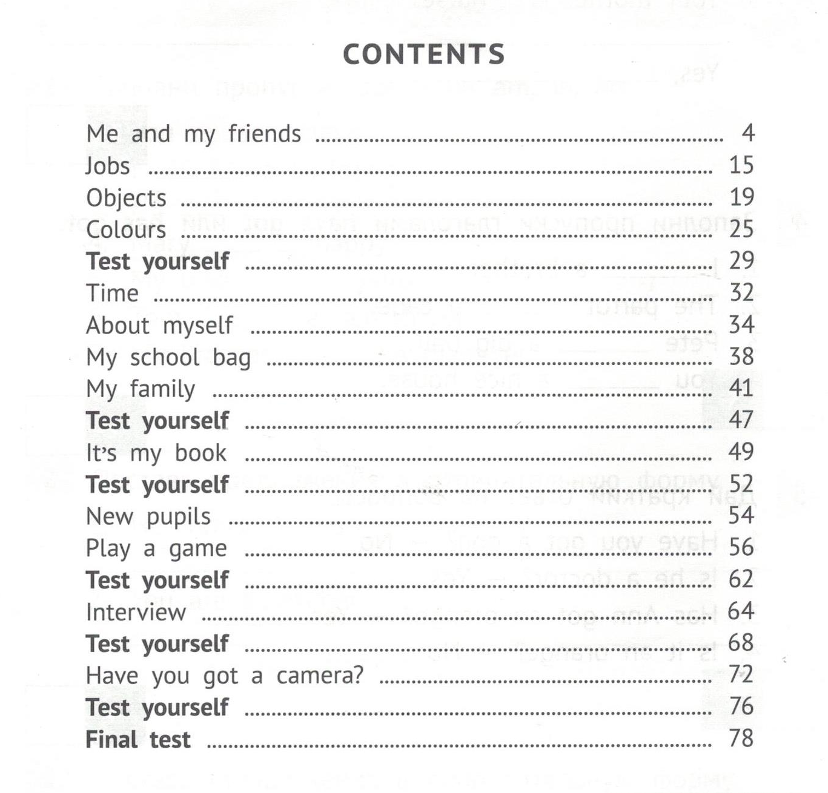
Содержание
Личные местоимения, един. число
"am, is, are" в един. числе
Числительные 1-10
Профессии
Артикль "a" или "an"
Цвета
Личные местоимения, един. число, упражнения
Рассказ о себе
Страны и национальности
Числительные 1-12, сложение и вычитание
Который час?
"have/ has got" в един. числе
Семья
"have/ has got" в един. числе, упражнения
Притяжательные местоимения, един. число
Отрицательная форма с "am, is, are" в един. числе
Вопросительная форма с "am, is, are" в един. числе
"have/ has got", отриц. и вопросит. формы

Slide 19
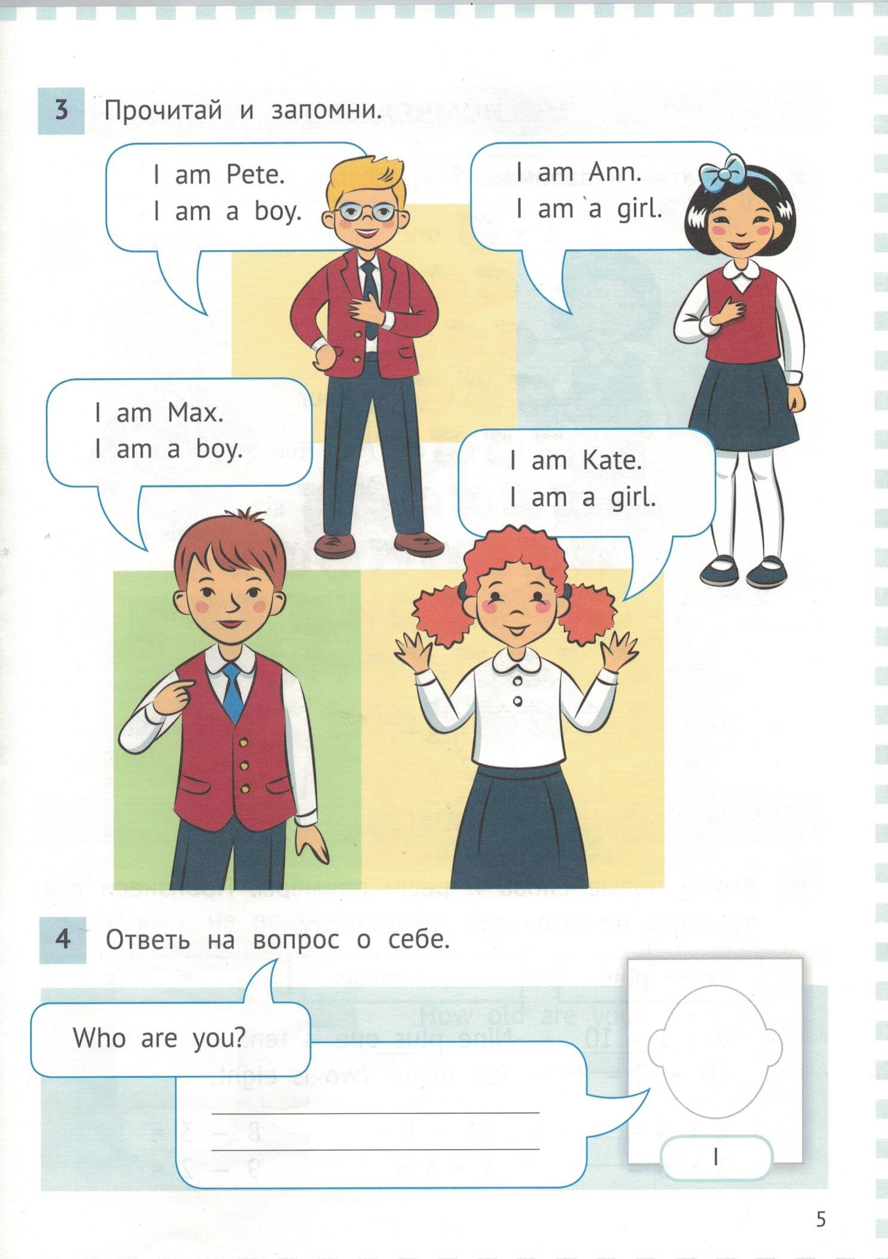
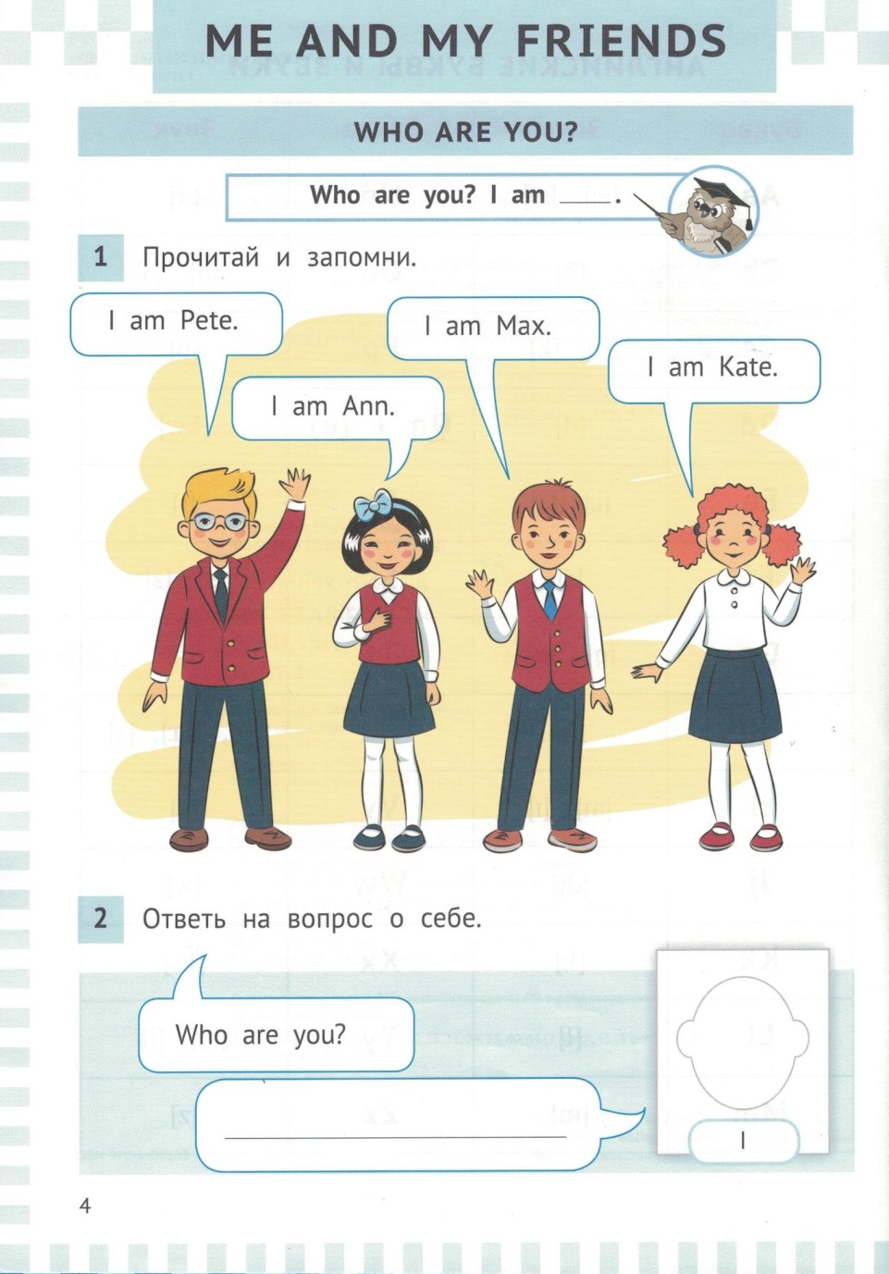

Slide 20
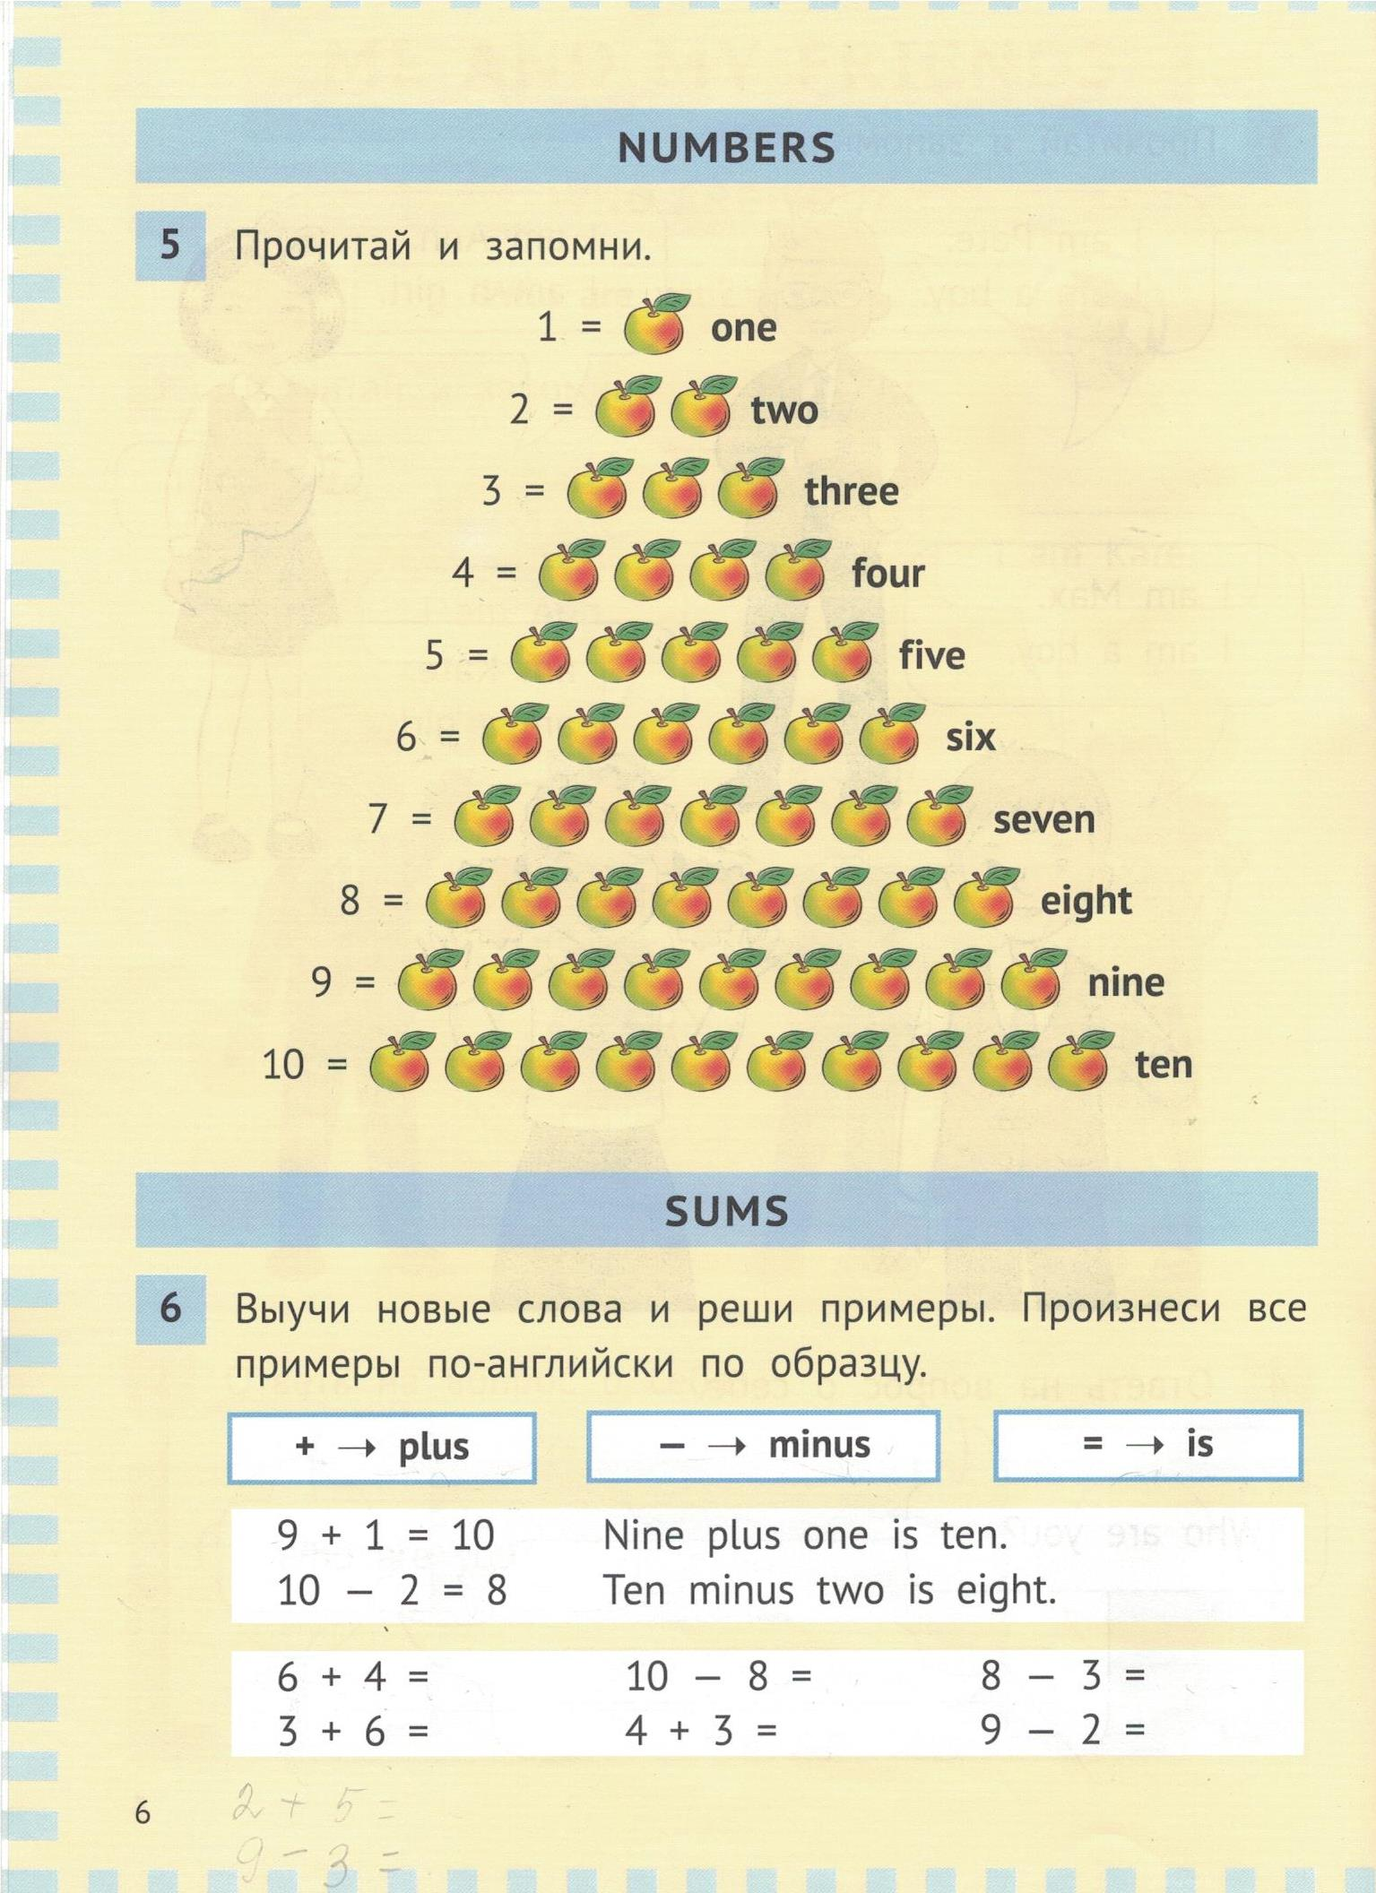


Slide 21
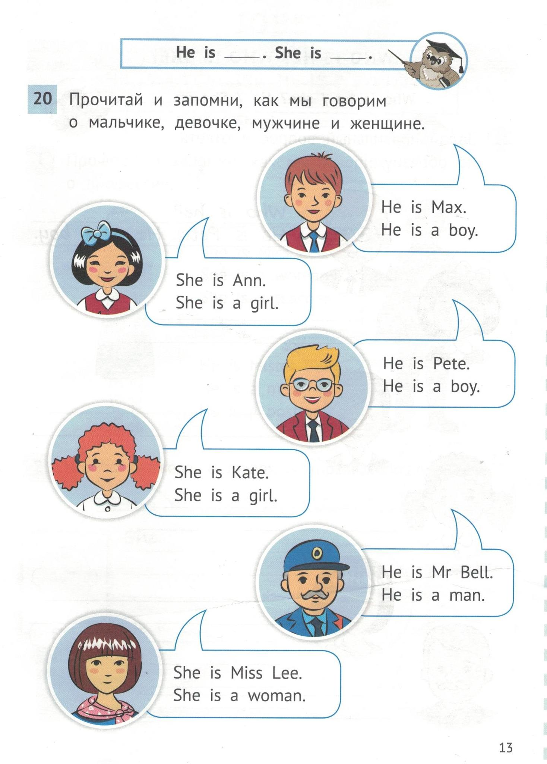
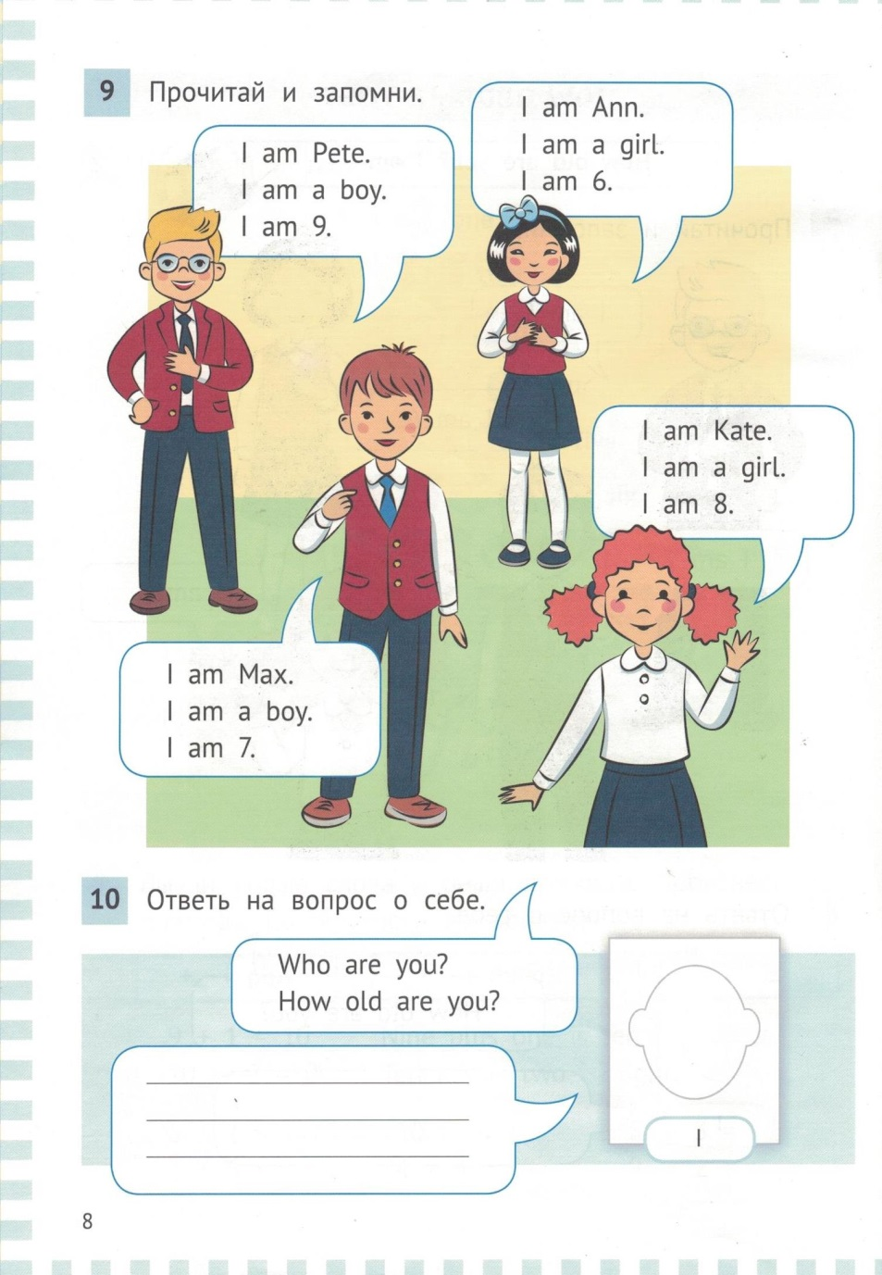

Slide 22
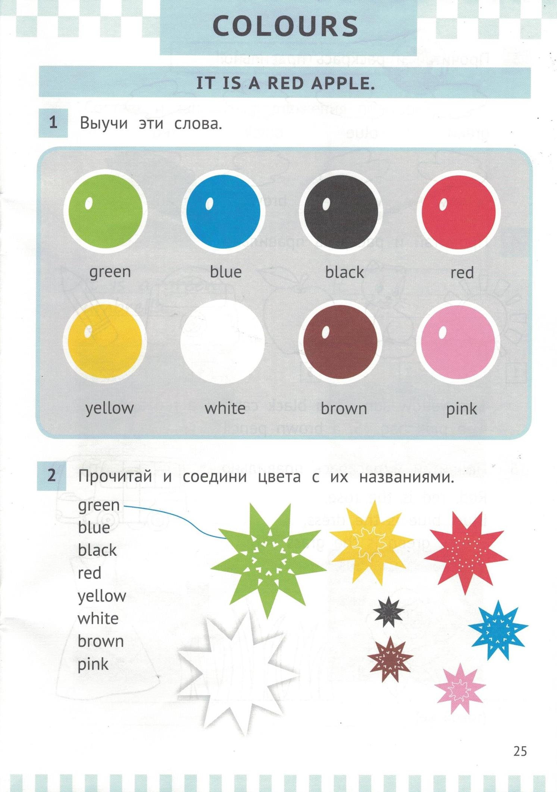
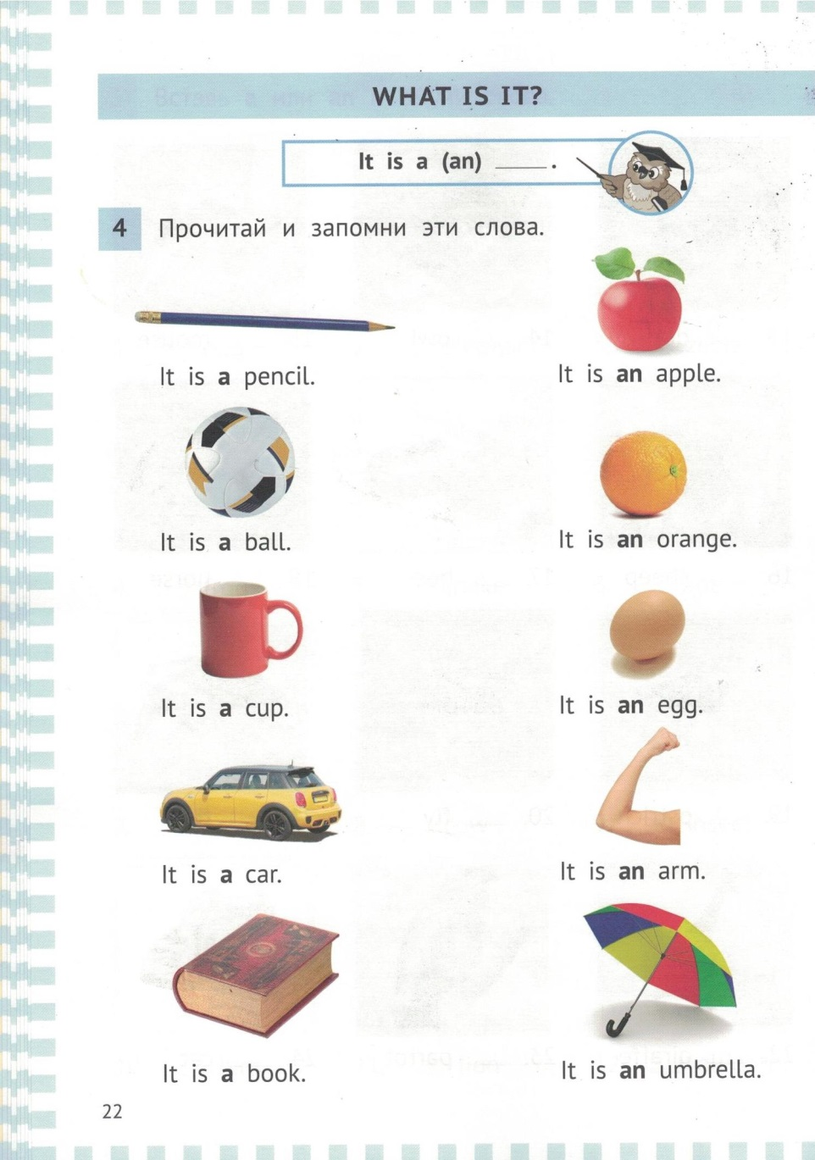

Slide 23
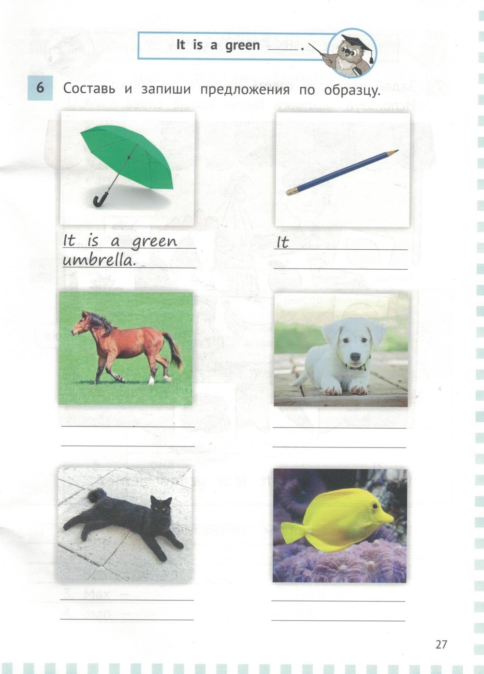
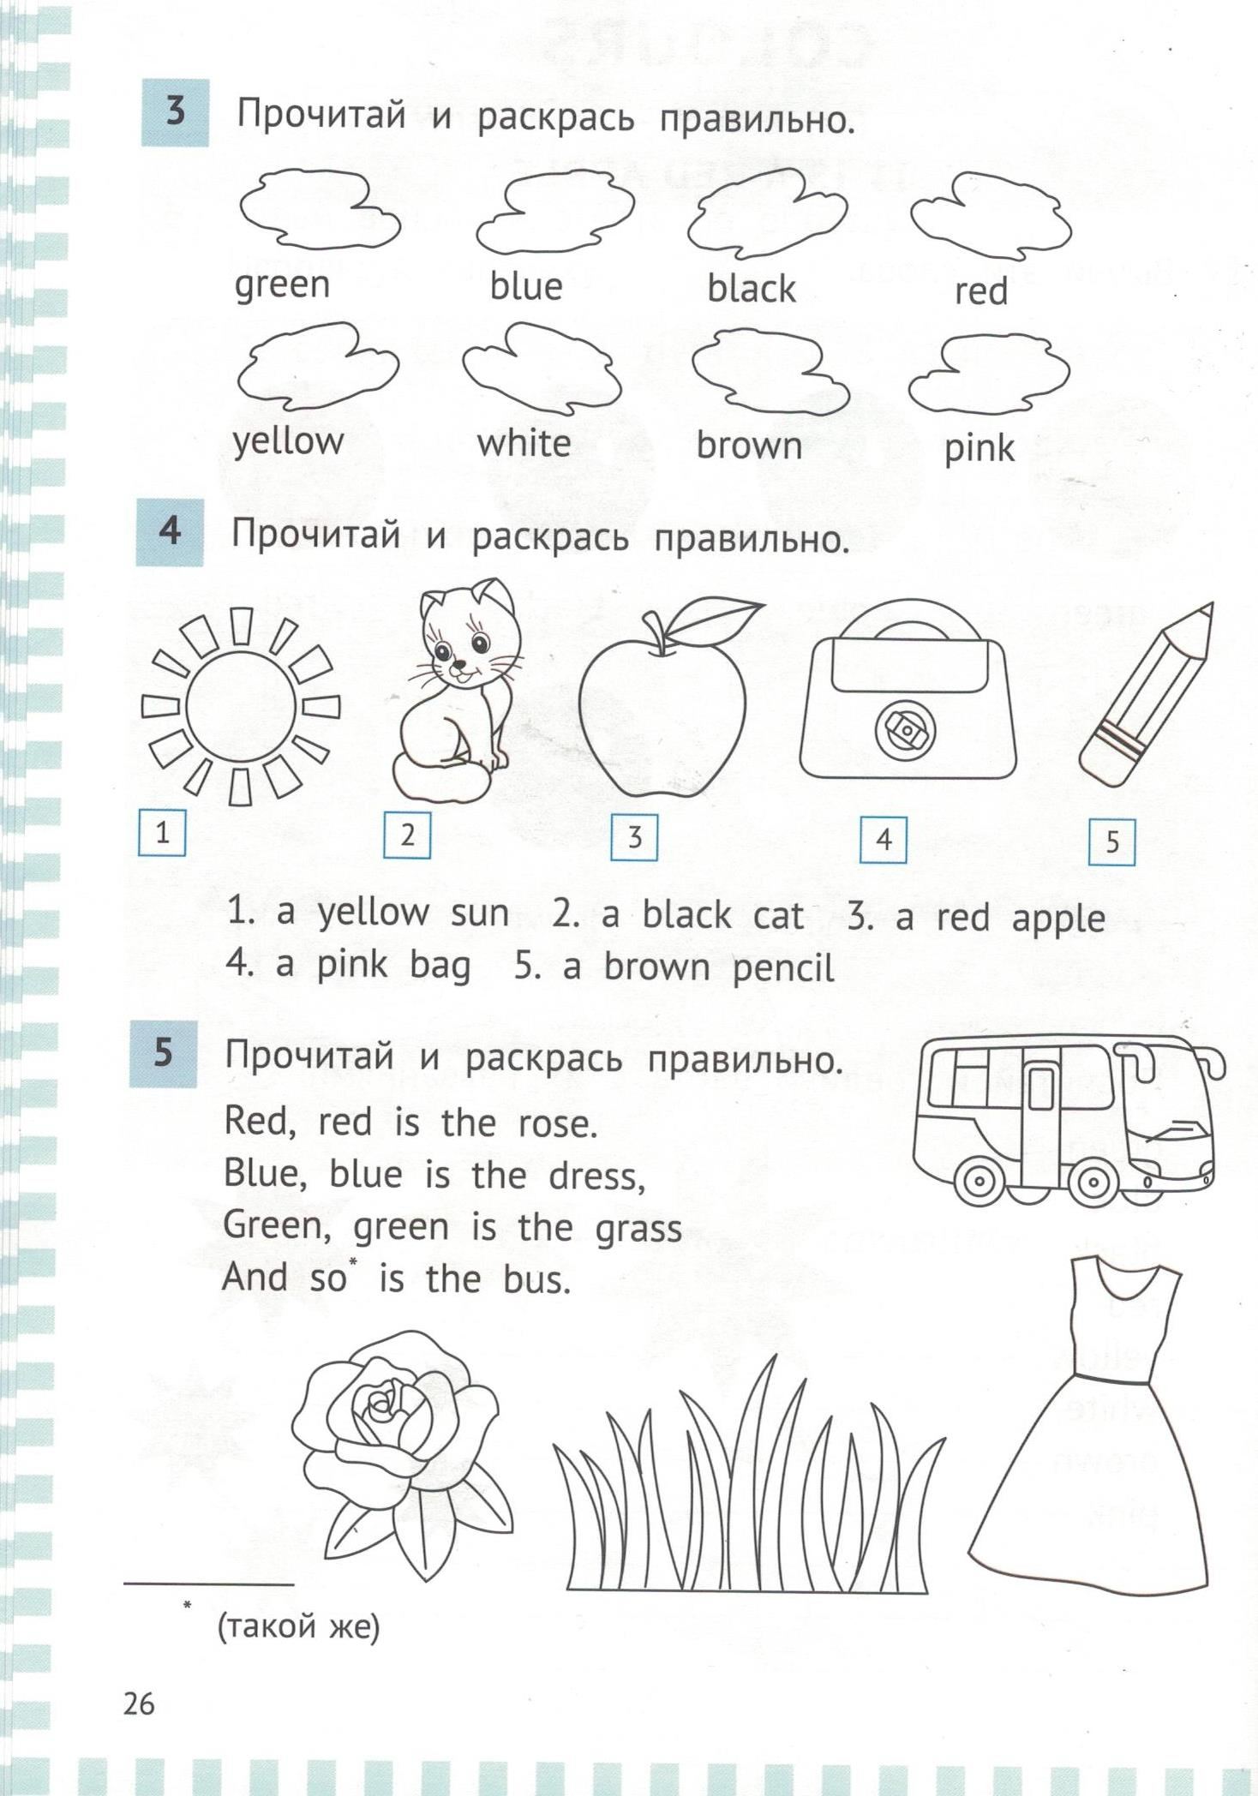

Slide 24
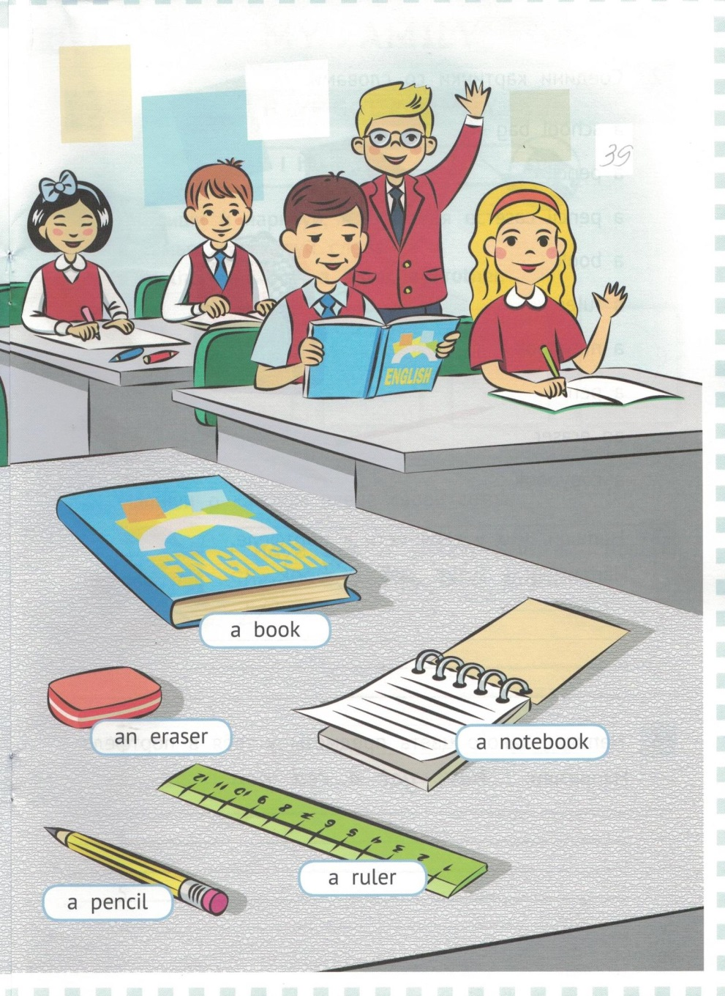
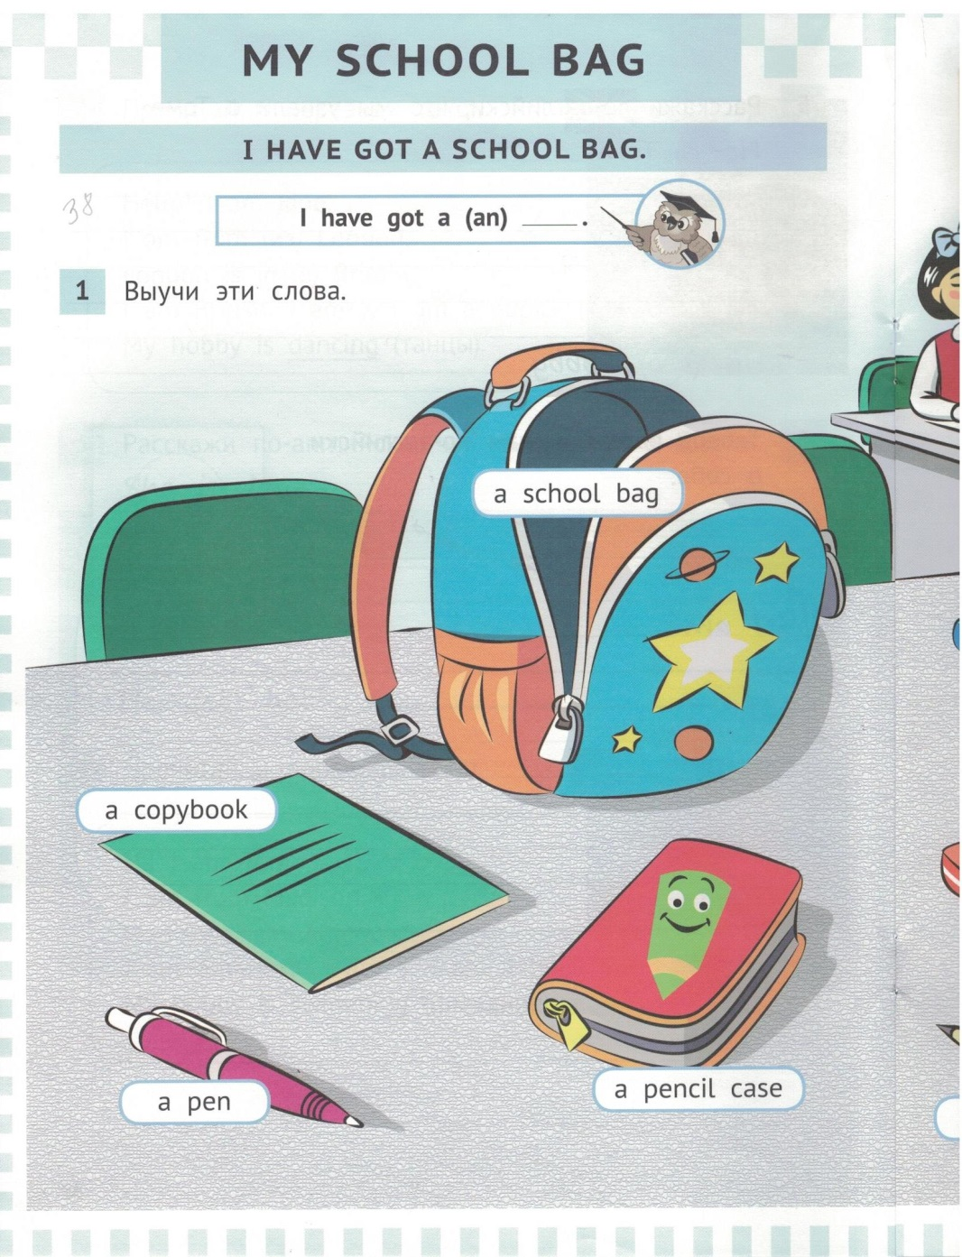

Slide 25
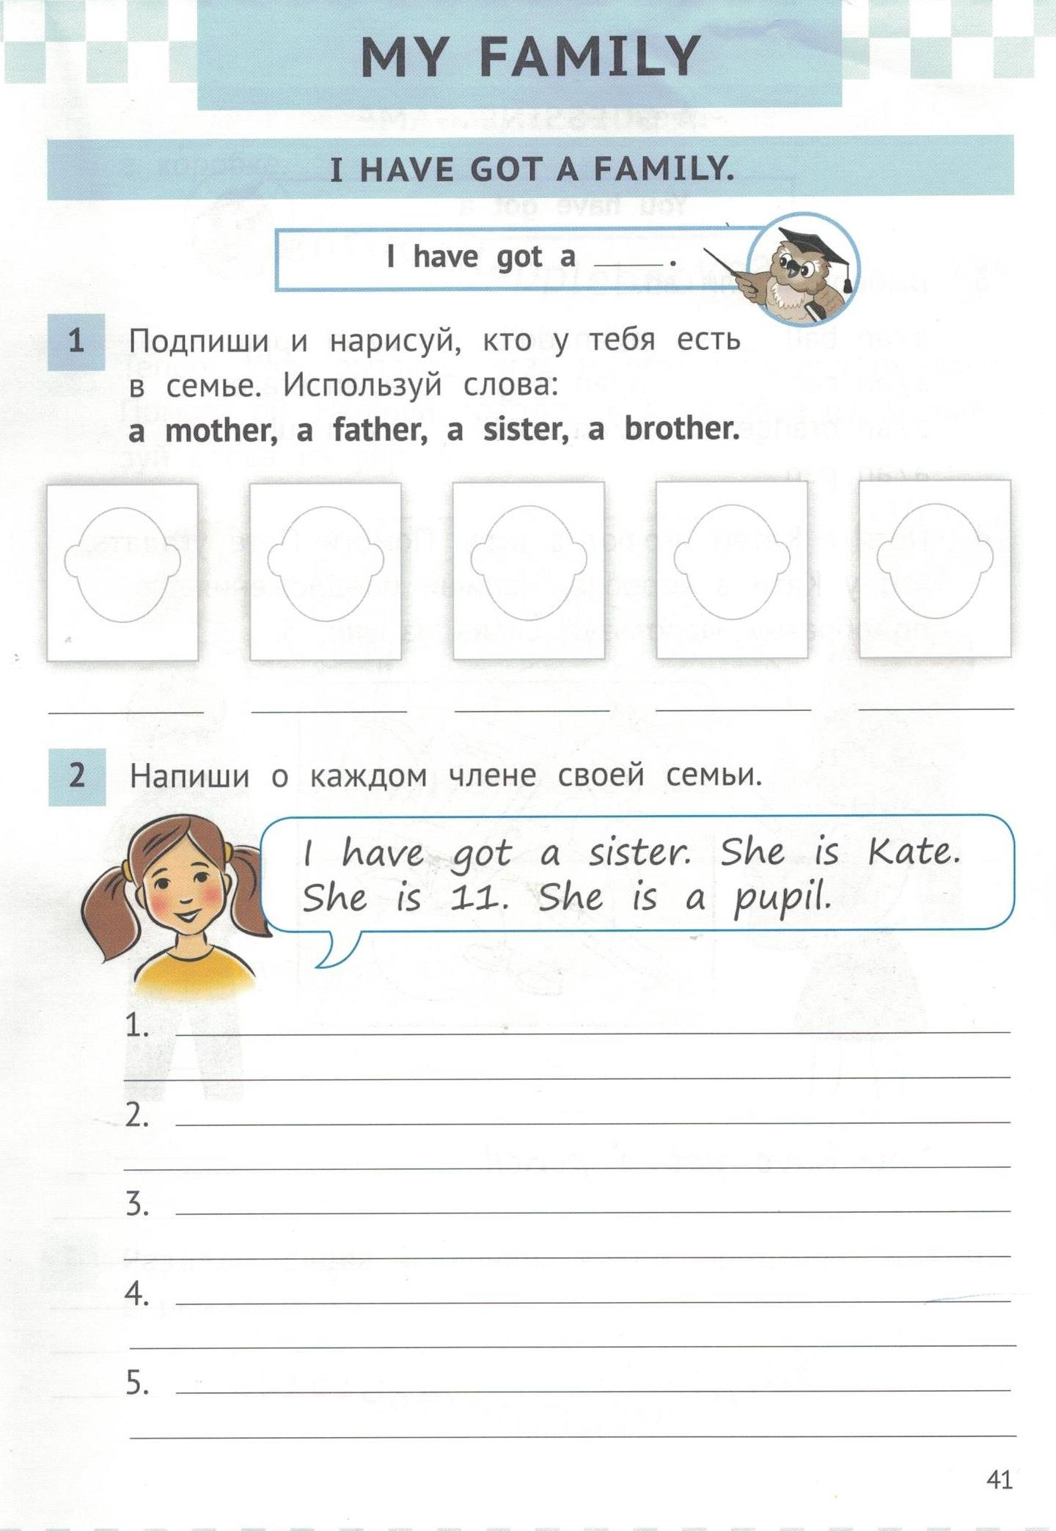
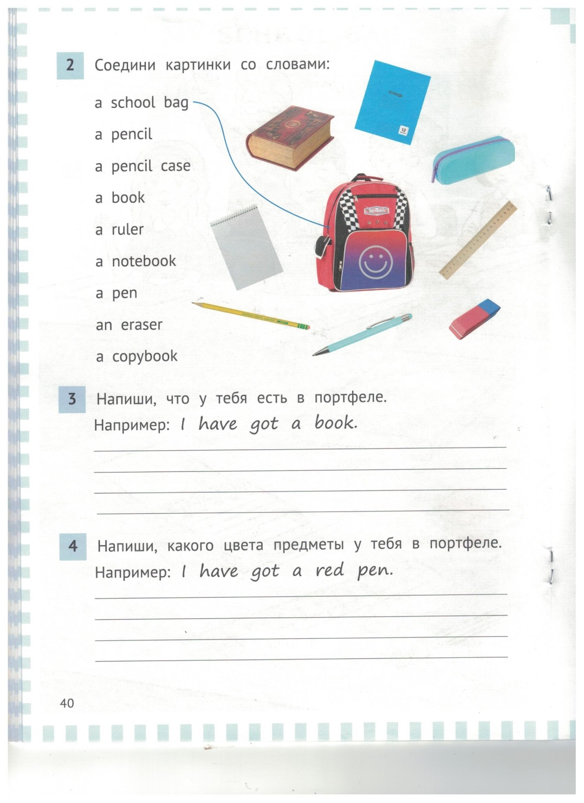

Slide 26
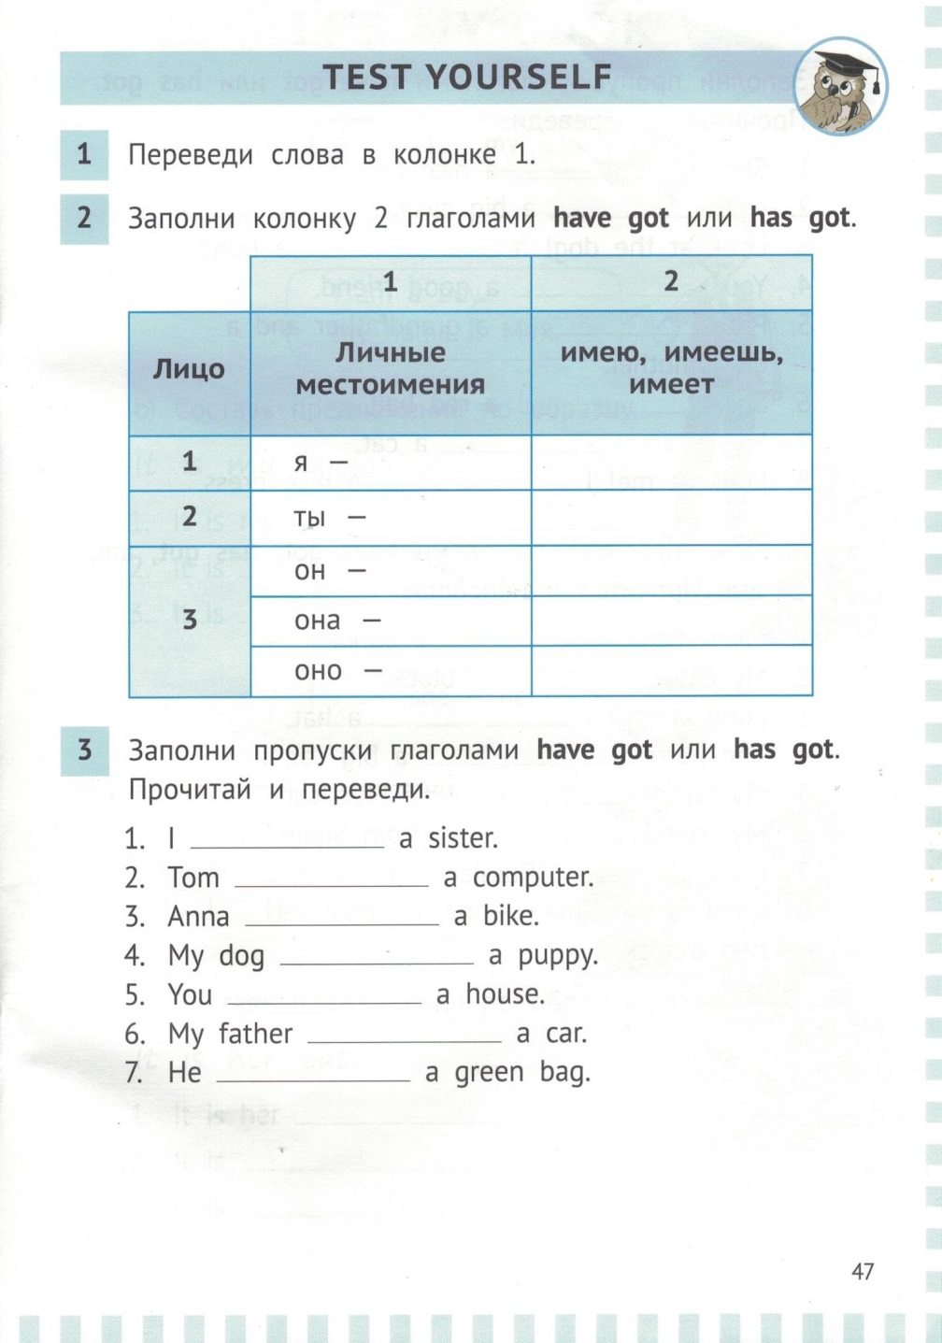
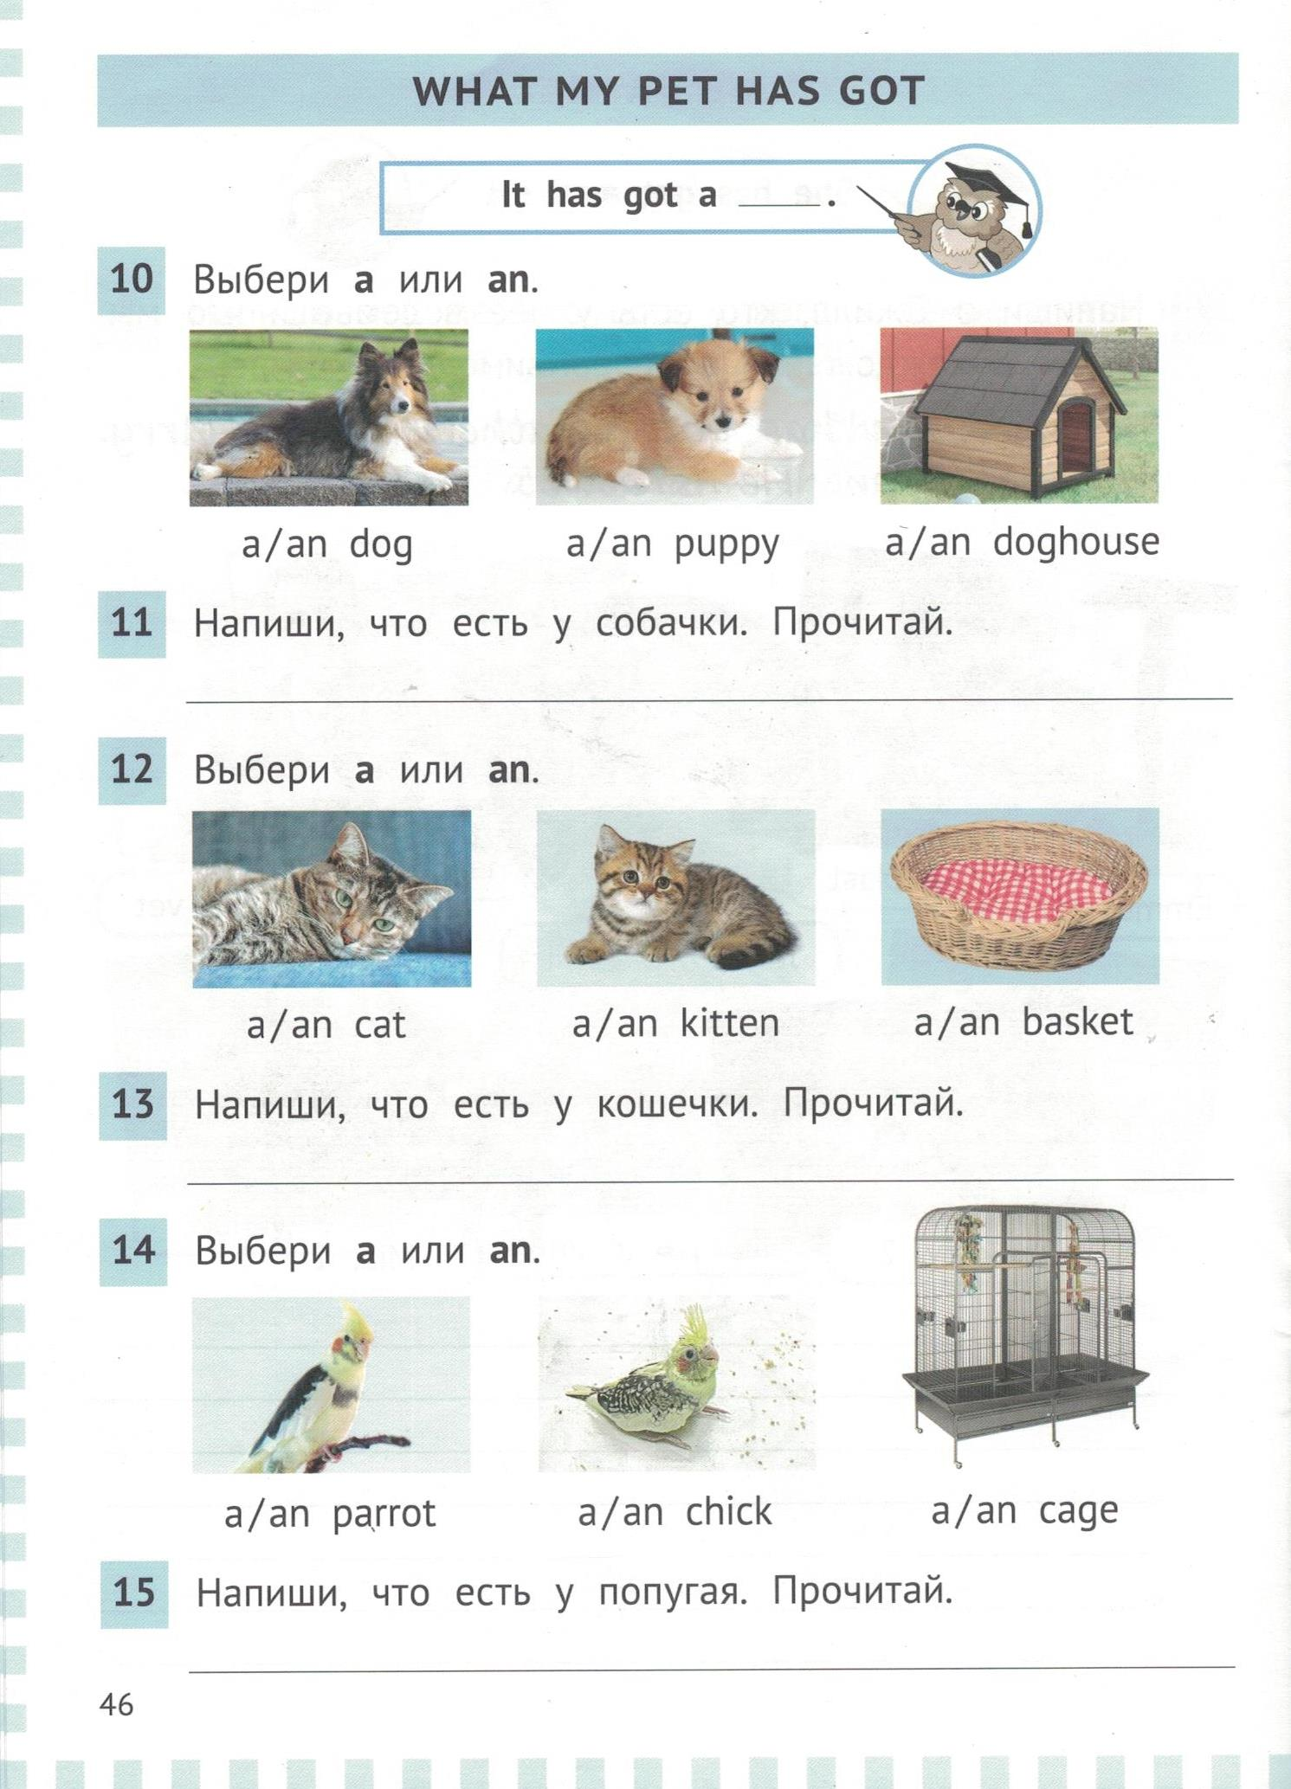

Slide 27
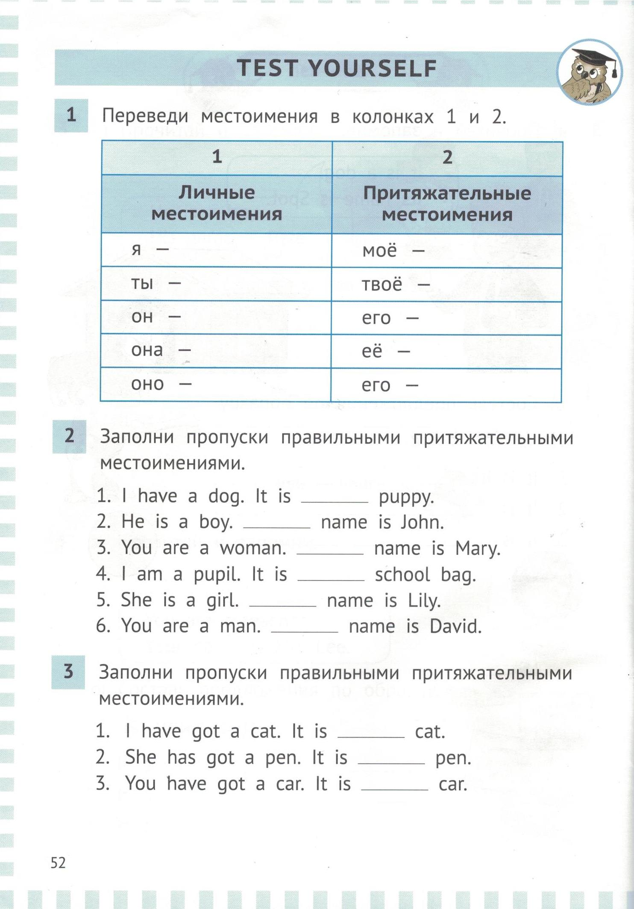
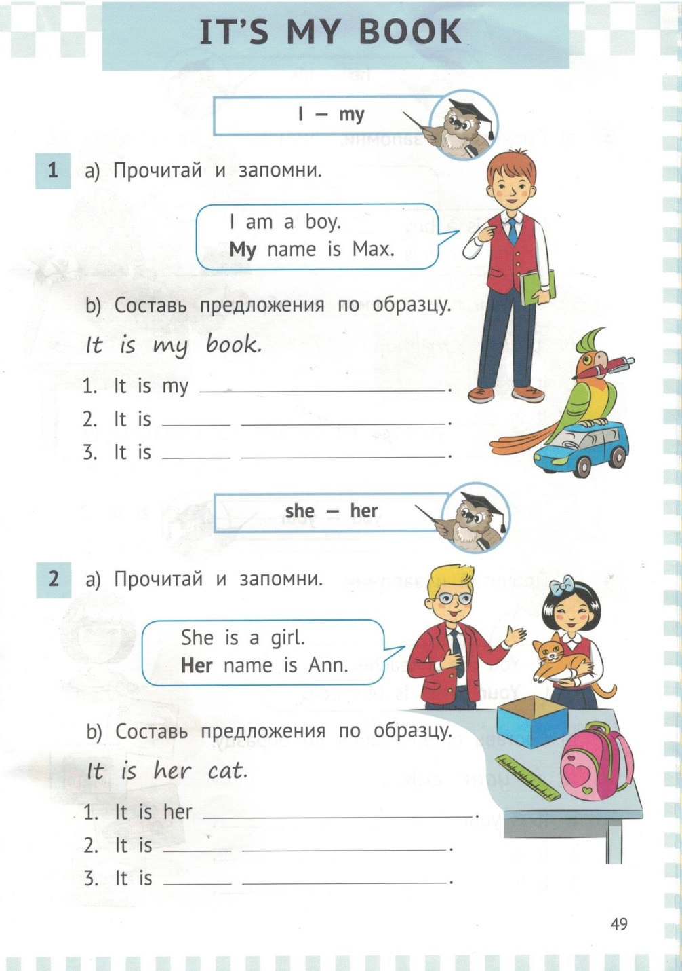

Slide 28
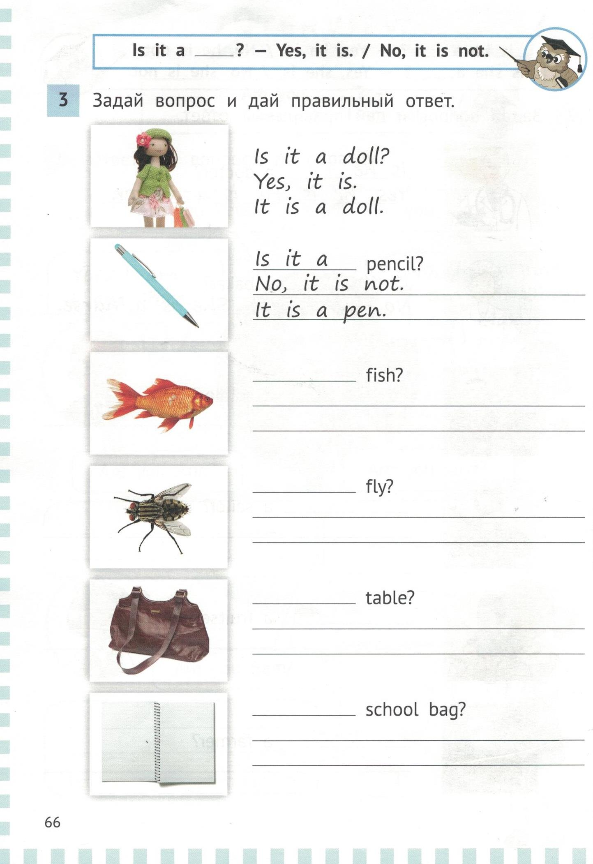
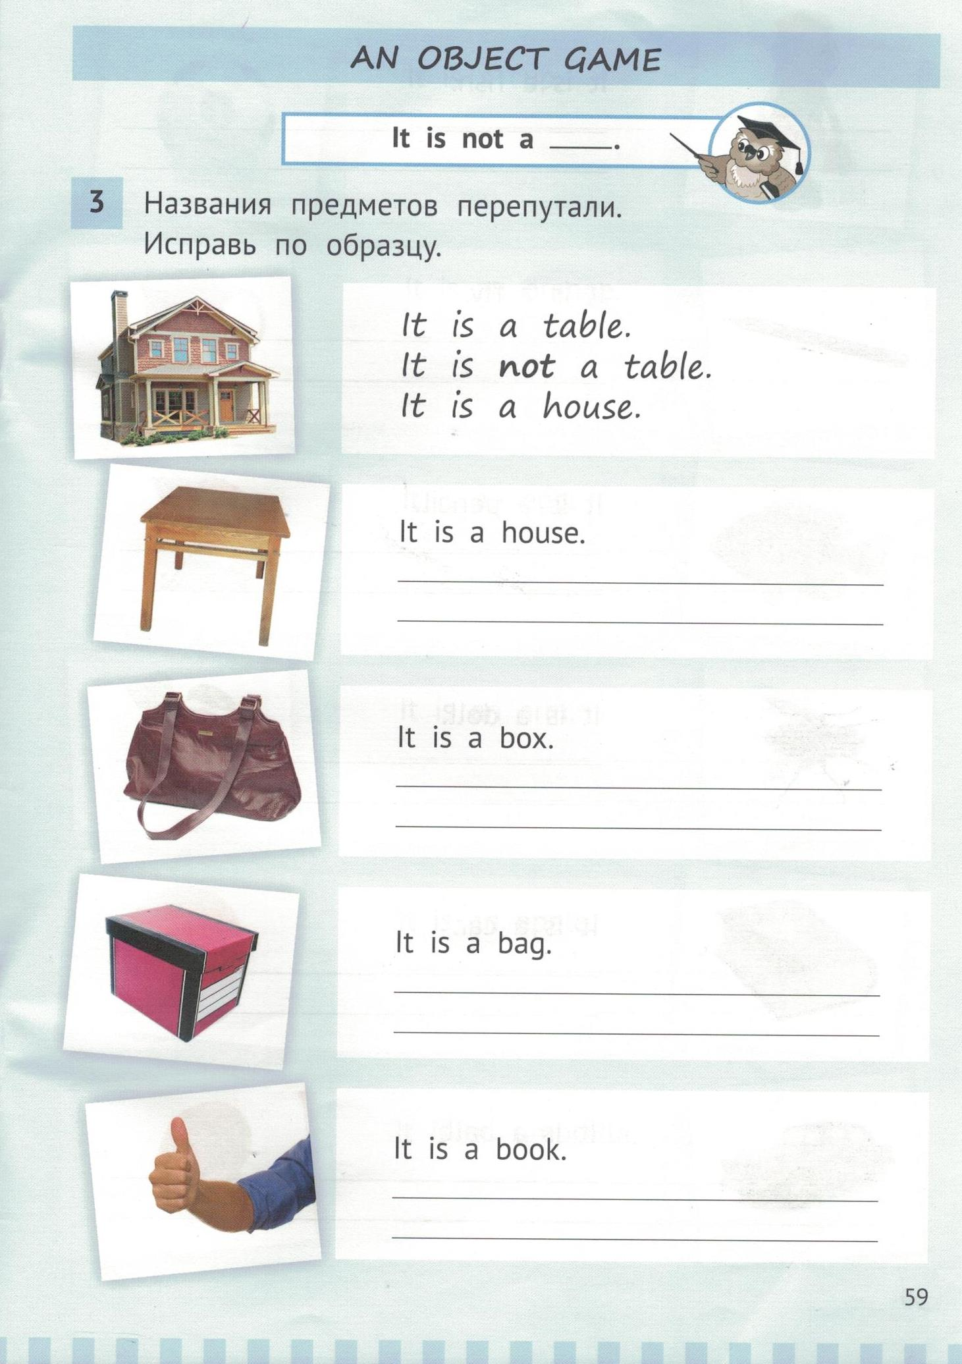

Slide 29
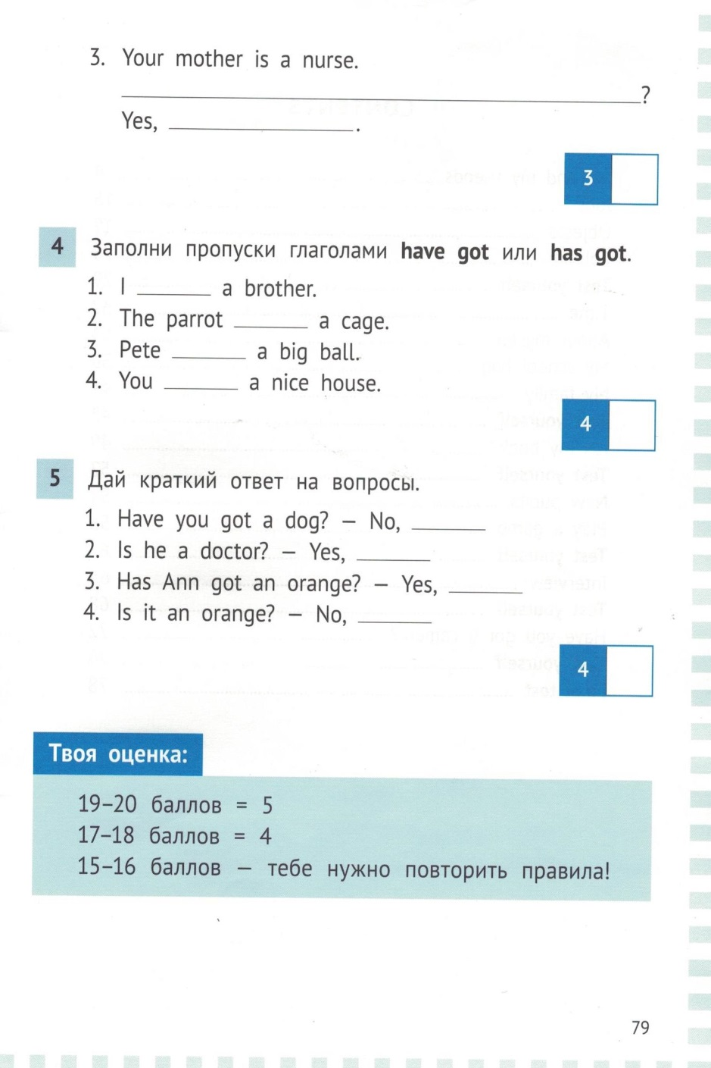
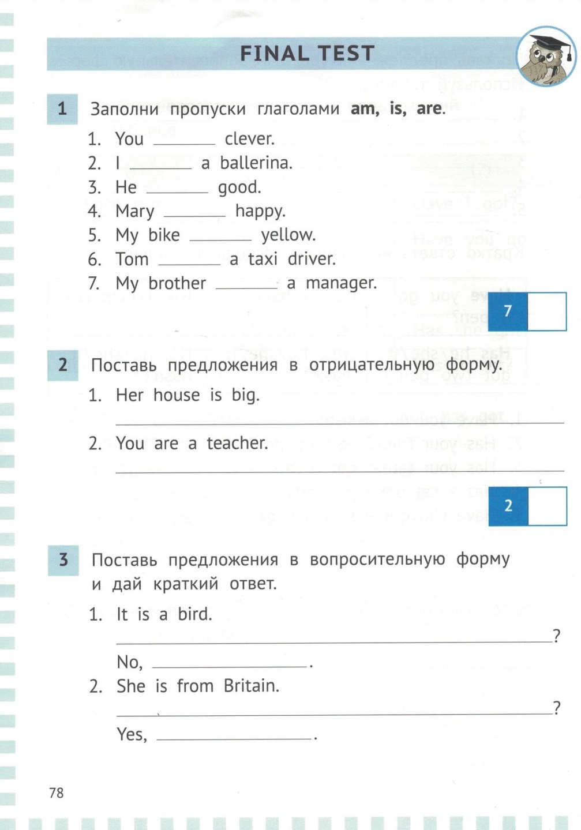

Slide 30

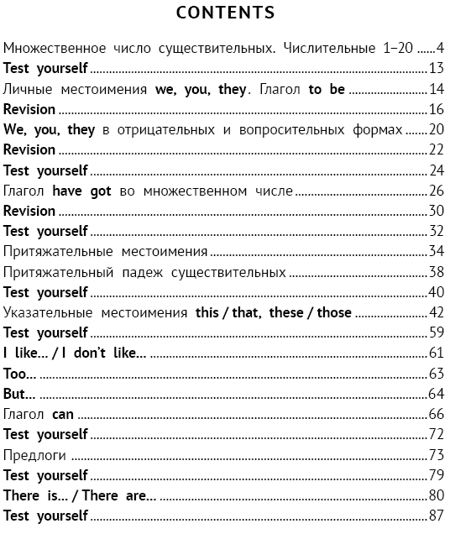

Slide 31
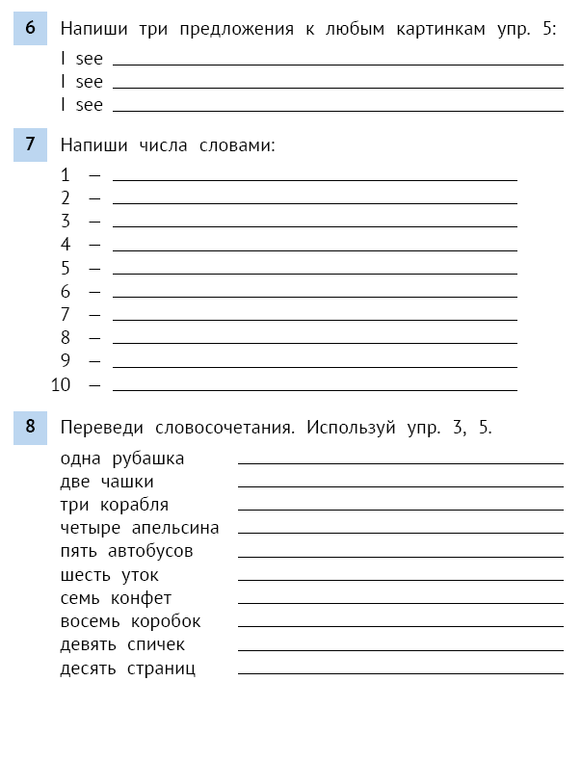
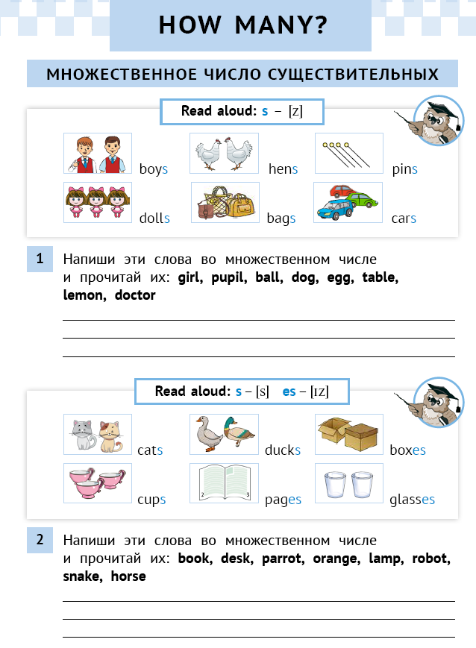

Slide 32
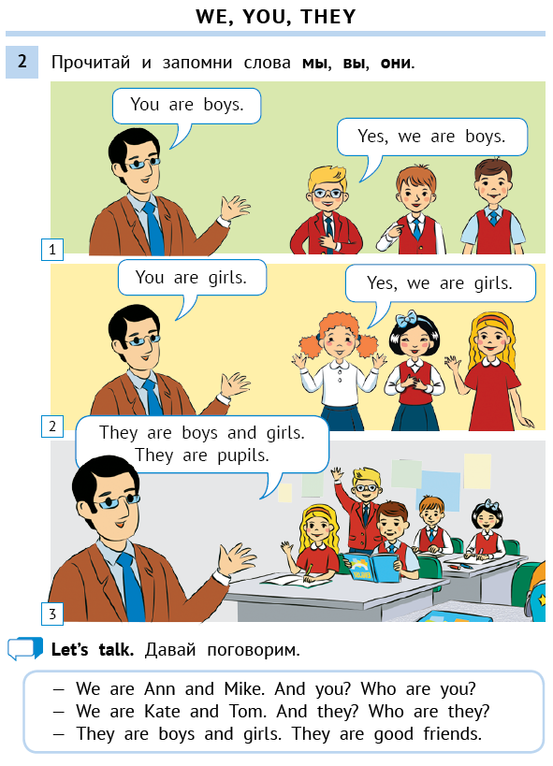
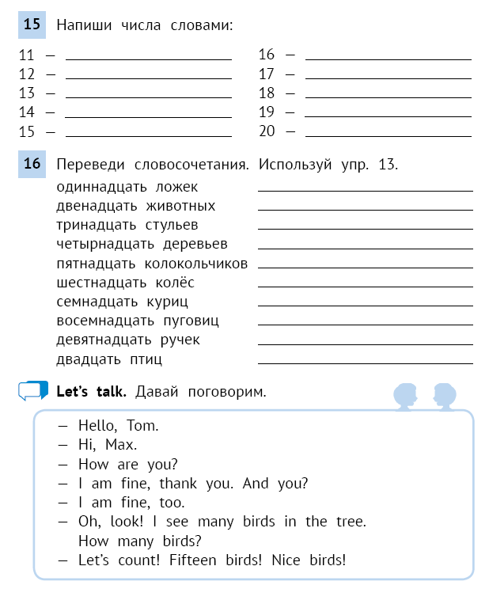

Slide 33
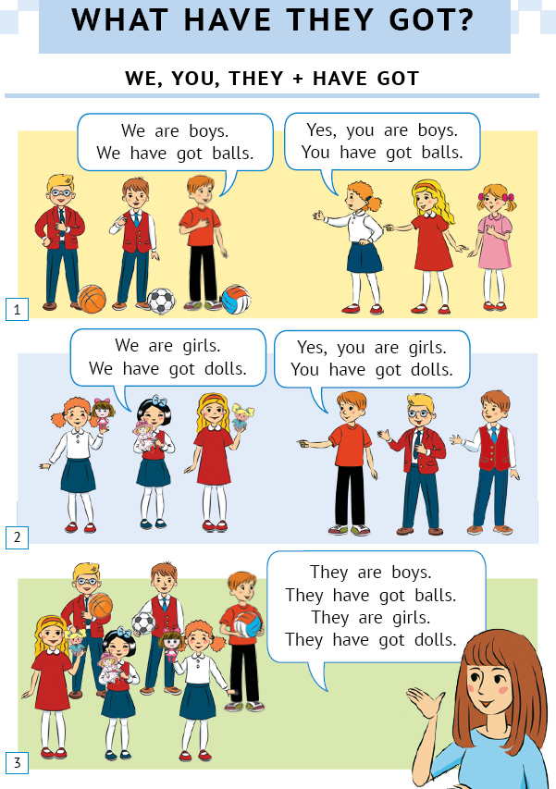


Slide 34



Slide 35



Slide 36
БЛАГОДАРЮ
ЗА
ВНИМАНИЕ!

Slide 37









Наши социальные сети

